Slide 1

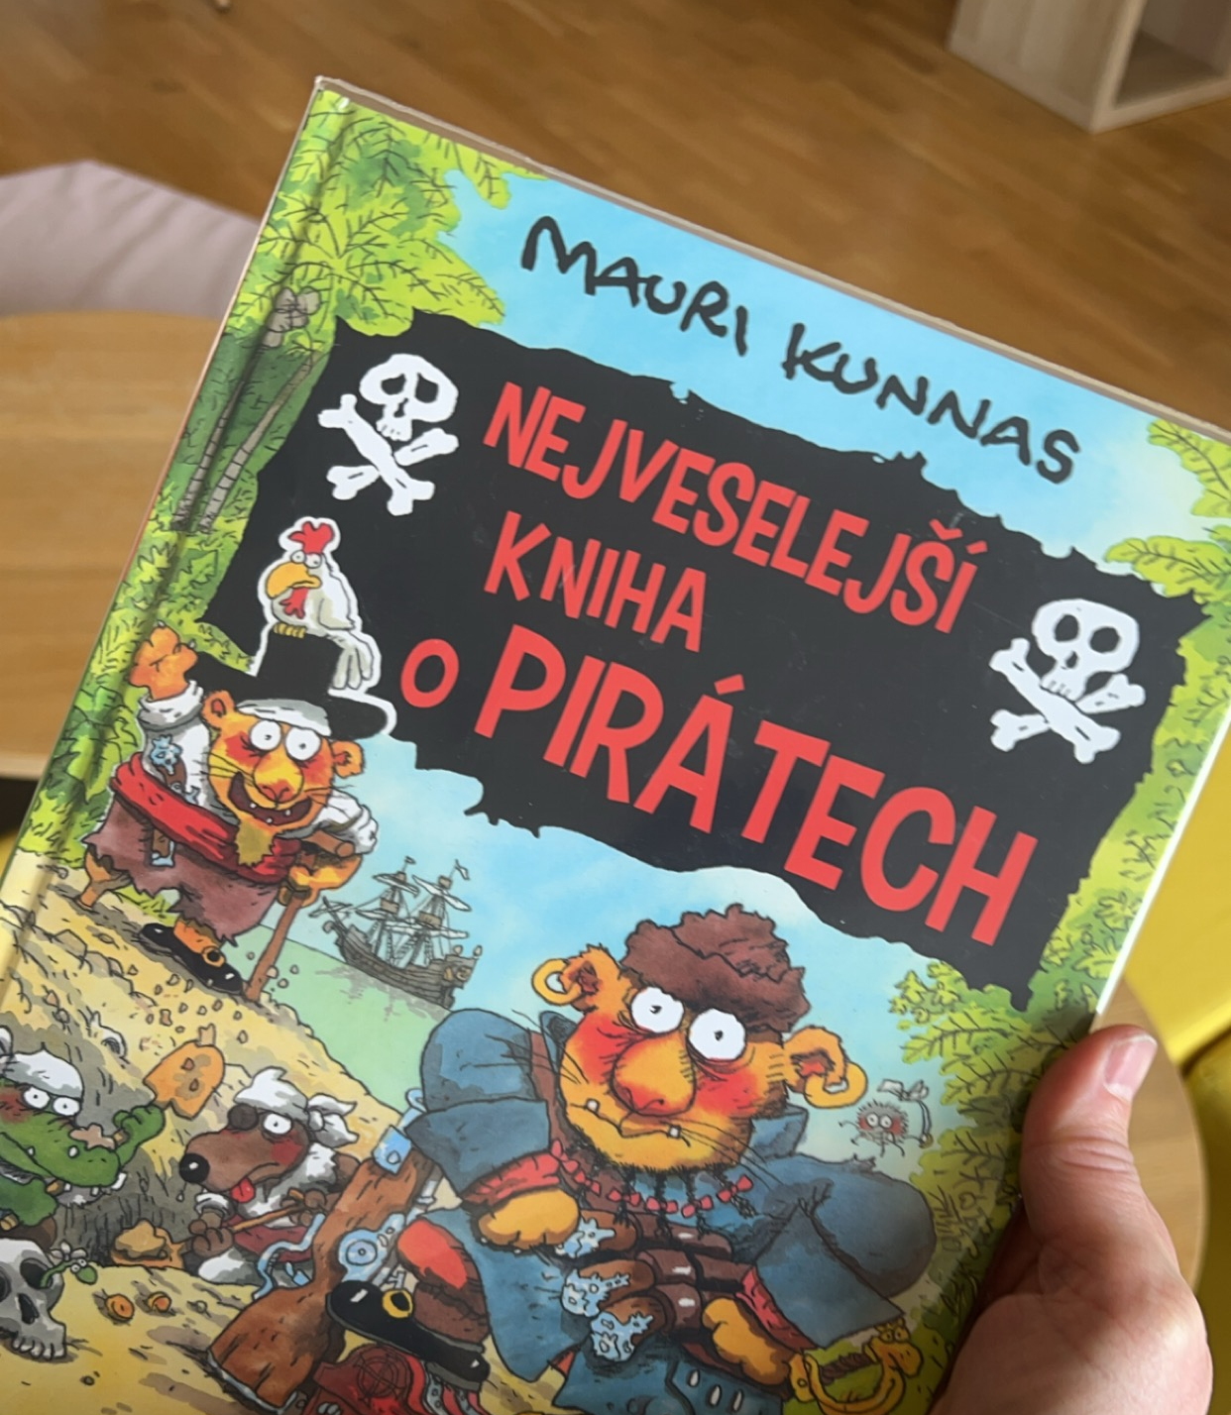
Ainon ja Saijan Tšekin vierailu 3.-7.3.2024
Job shadowing Chyne

Slide 2
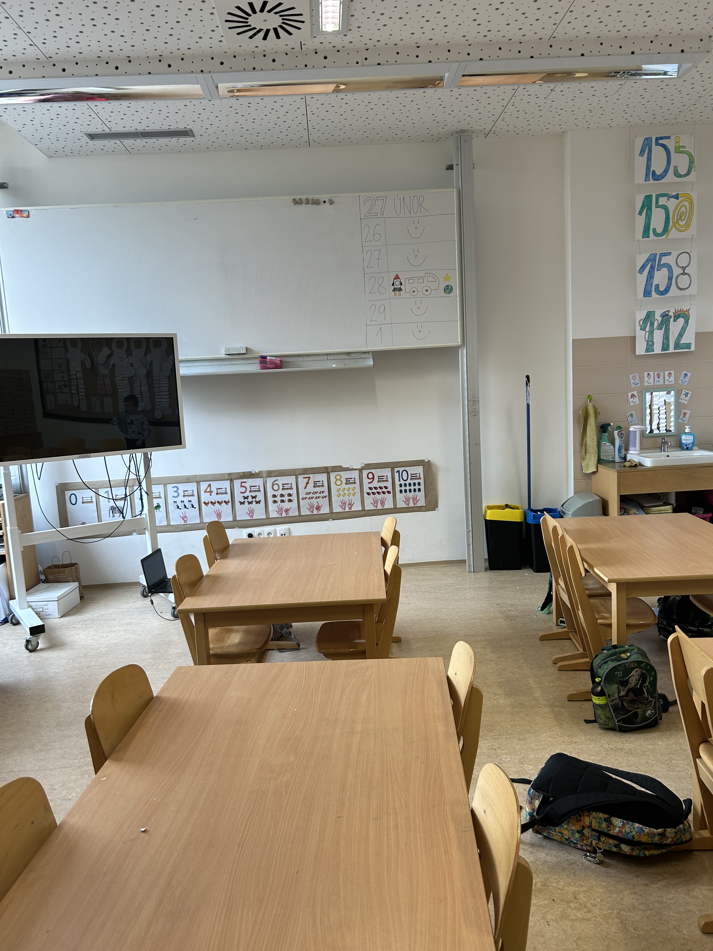
Hankkeen tavoitteet
Oppilaiden peruslukutaidon parantaminen
Oppilaiden kriittisen lukutaidon kehittäminen
Lukuinnokkuuden lisääminen
Kriittisen lukutaidon työtapojen ymmärtäminen ja kehittäminen
Opitaan kohdemaan pedagogisia toimintatapoja ja toimintakulttuuria opetuksessa ja oppimisessa

Slide 3
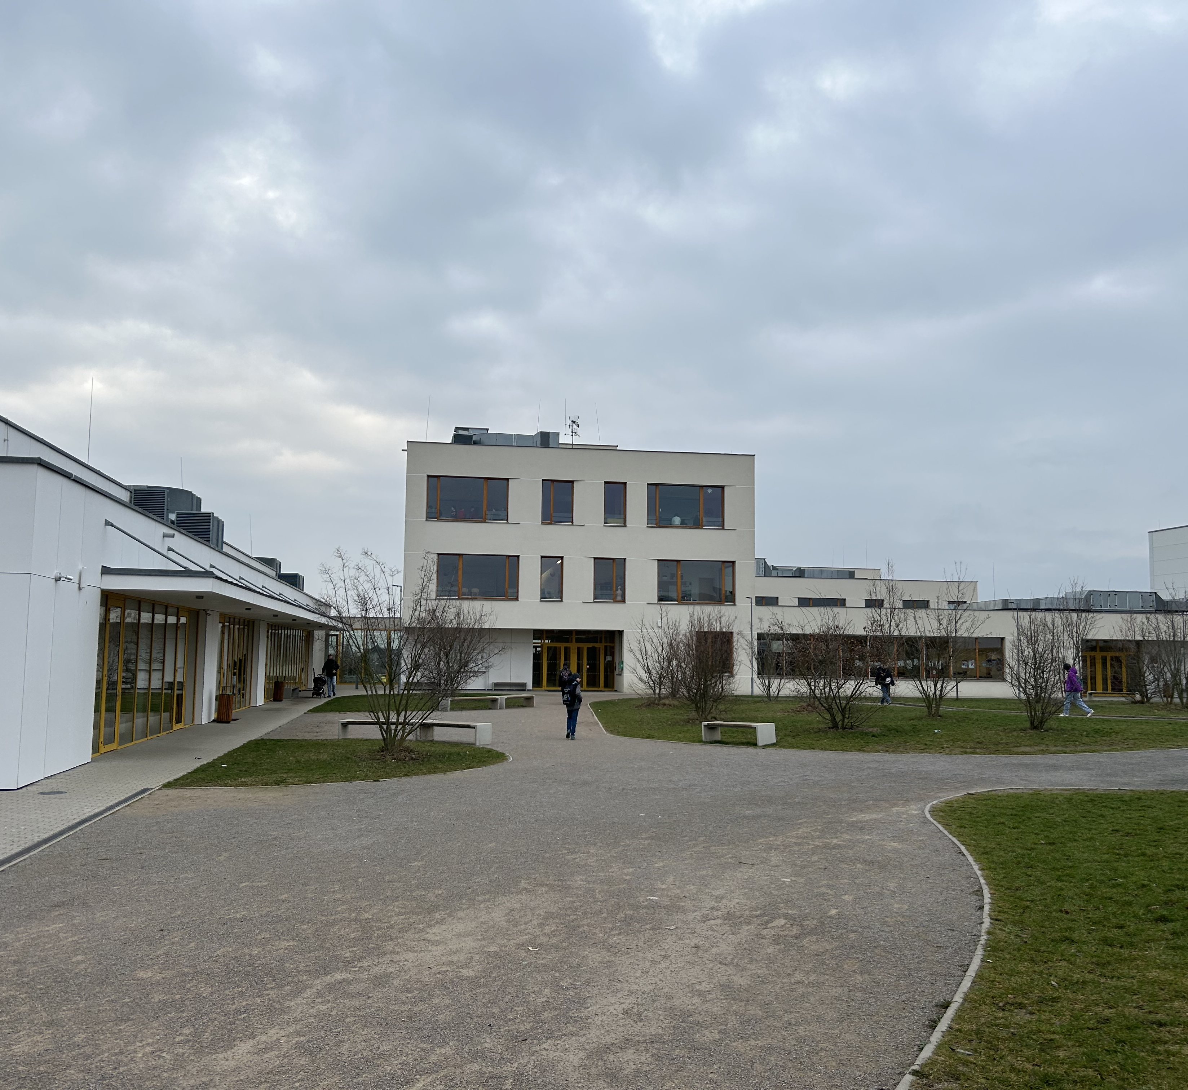
Koulu
600 oppilaan yhtenäiskoulu
n. 15km Prahasta
Pienten (1-2.lk) koulu erillään isojen (3.lk-->) koulusta
Koulussa matematiikan painopiste ja käytössä oma metodi, johon vanhempien sitouduttava oppilaan koulupolun alkaessa
Koulussa opettajien ja ohjaajien lisäksi psykologi, erityisopettaja ja päihteisiin ja niiden käyttöön valvontaan valjastettu opettaja. Myös rehtorilla "omaa henkilökuntaa": omat assistentit ja sihteerit
Koulussa kanoja ja mehiläistarha

Slide 4
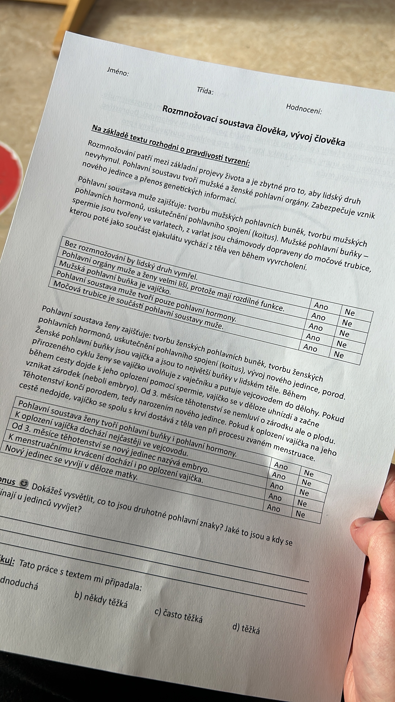
4.3. Aktiviteetit ja oppiminen
Aamulla perinteisen sijaiskriisin todistaminen: työpäivä alkoi myöhässä
Lyhyt tulevan viikon esittely ja kiertokävely koulun tiloihin
Rehtorin pitämän tuokion seuraaminen:
koulussa liikaa oppilaita jo nyt ja lisää tulossa, toisen koulun valmistuminen vasta 2v kuluttua
Palopuhe koulun toimintatavoista ja esim matikan opetusmetodista (Hejneho metoda)
5.lk science: ihmisen lisääntymisen kertausta yksin ja ryhmässä työskennellen
4.lk JaS: Tsekin maakuntien läpikäymistä ja niiden kertausta, 3kk aikaa opetella aiheeseen liittyvät tiedot

Slide 5
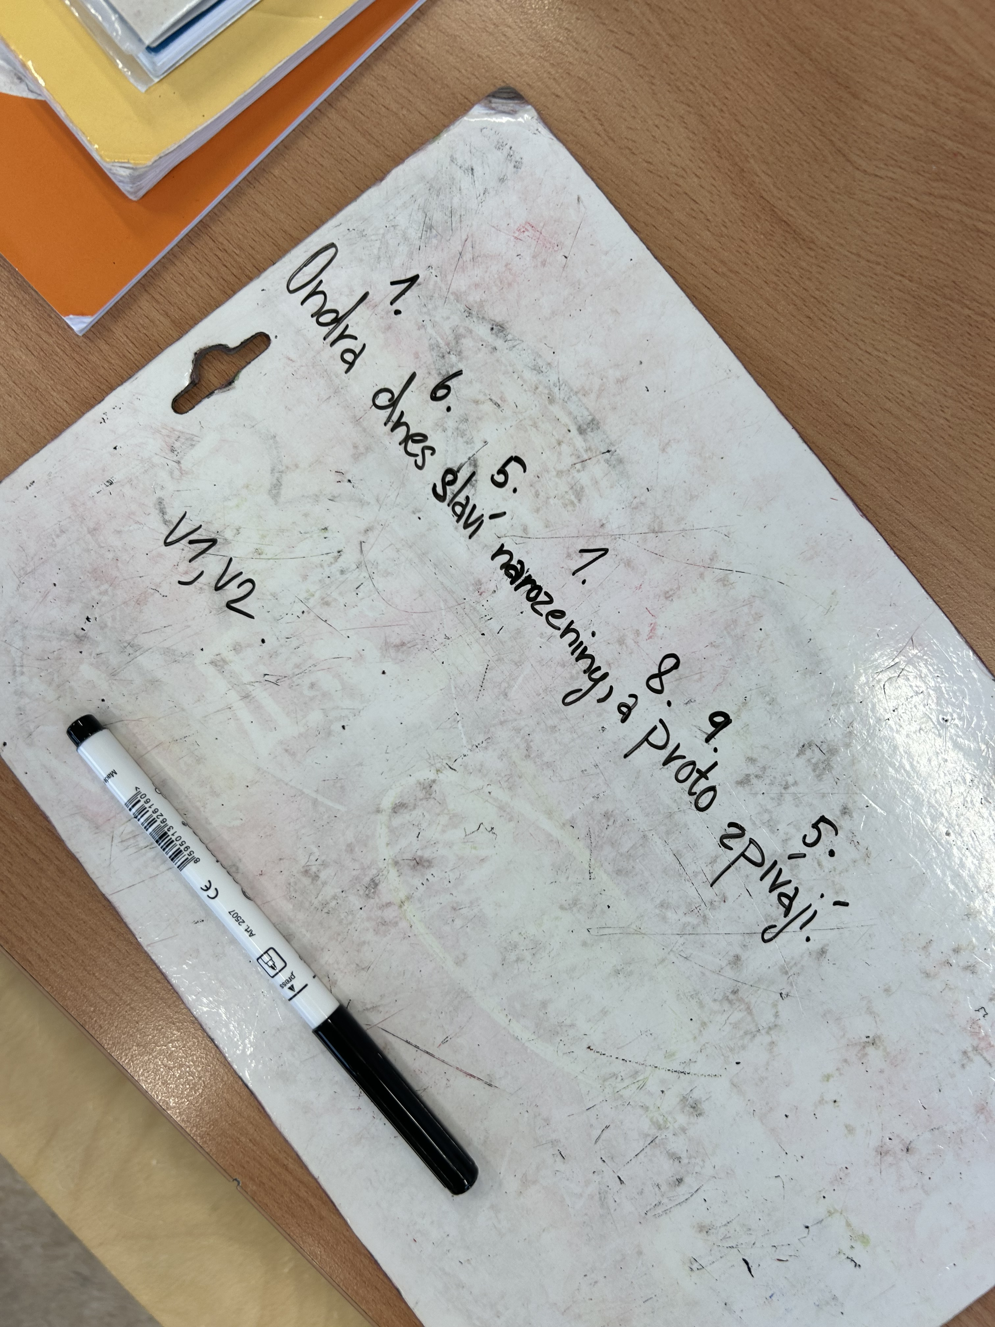
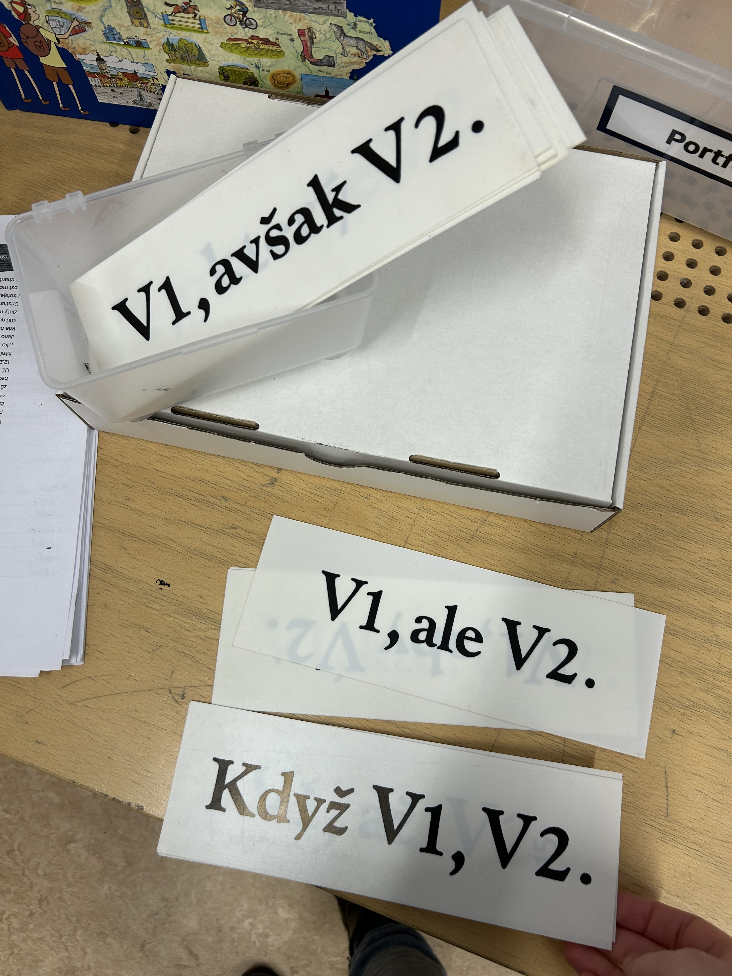
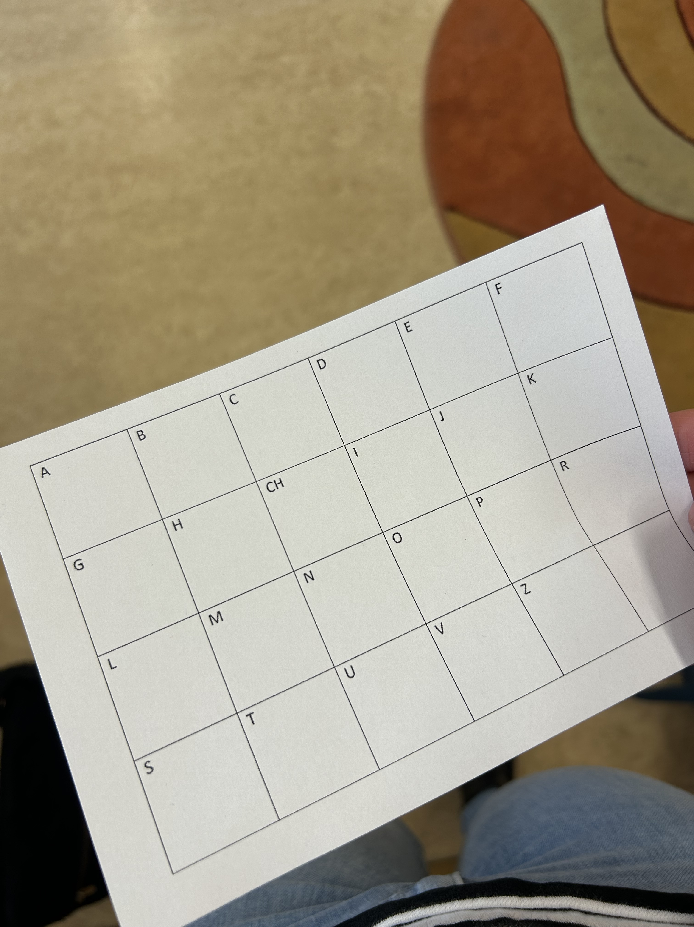
5.3. Aktiviteetit ja oppiminen
4.lk Tsekki:
5.lk Tsekki/Historia: puzzle learning -työtavan ja asiantuntijaroolien hyödyntämistä
4.lk JaS: koekertaus Tsekin alueista
4.lk Tsekki: Luetun ymmärtäminen

Slide 6
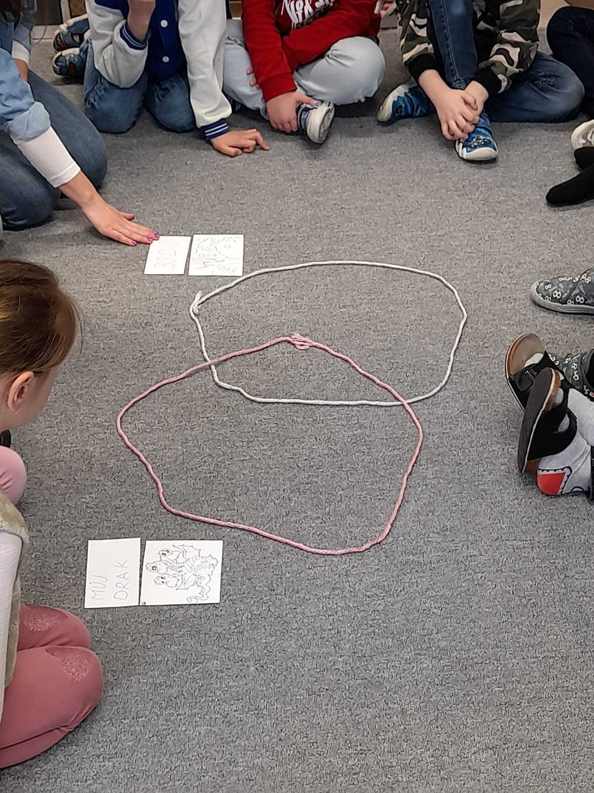
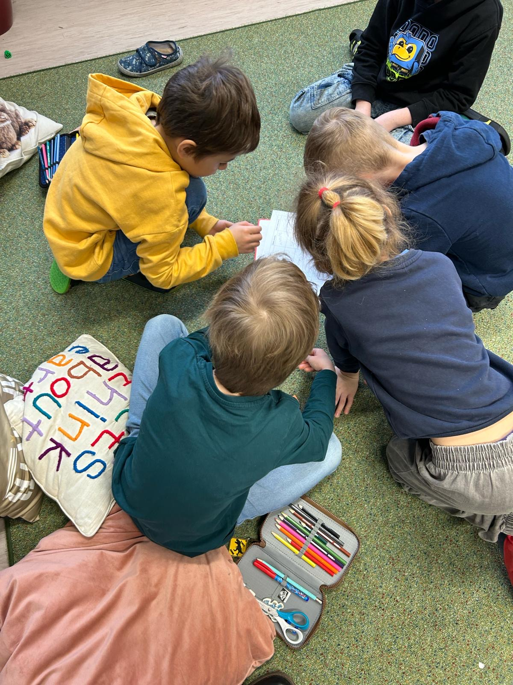
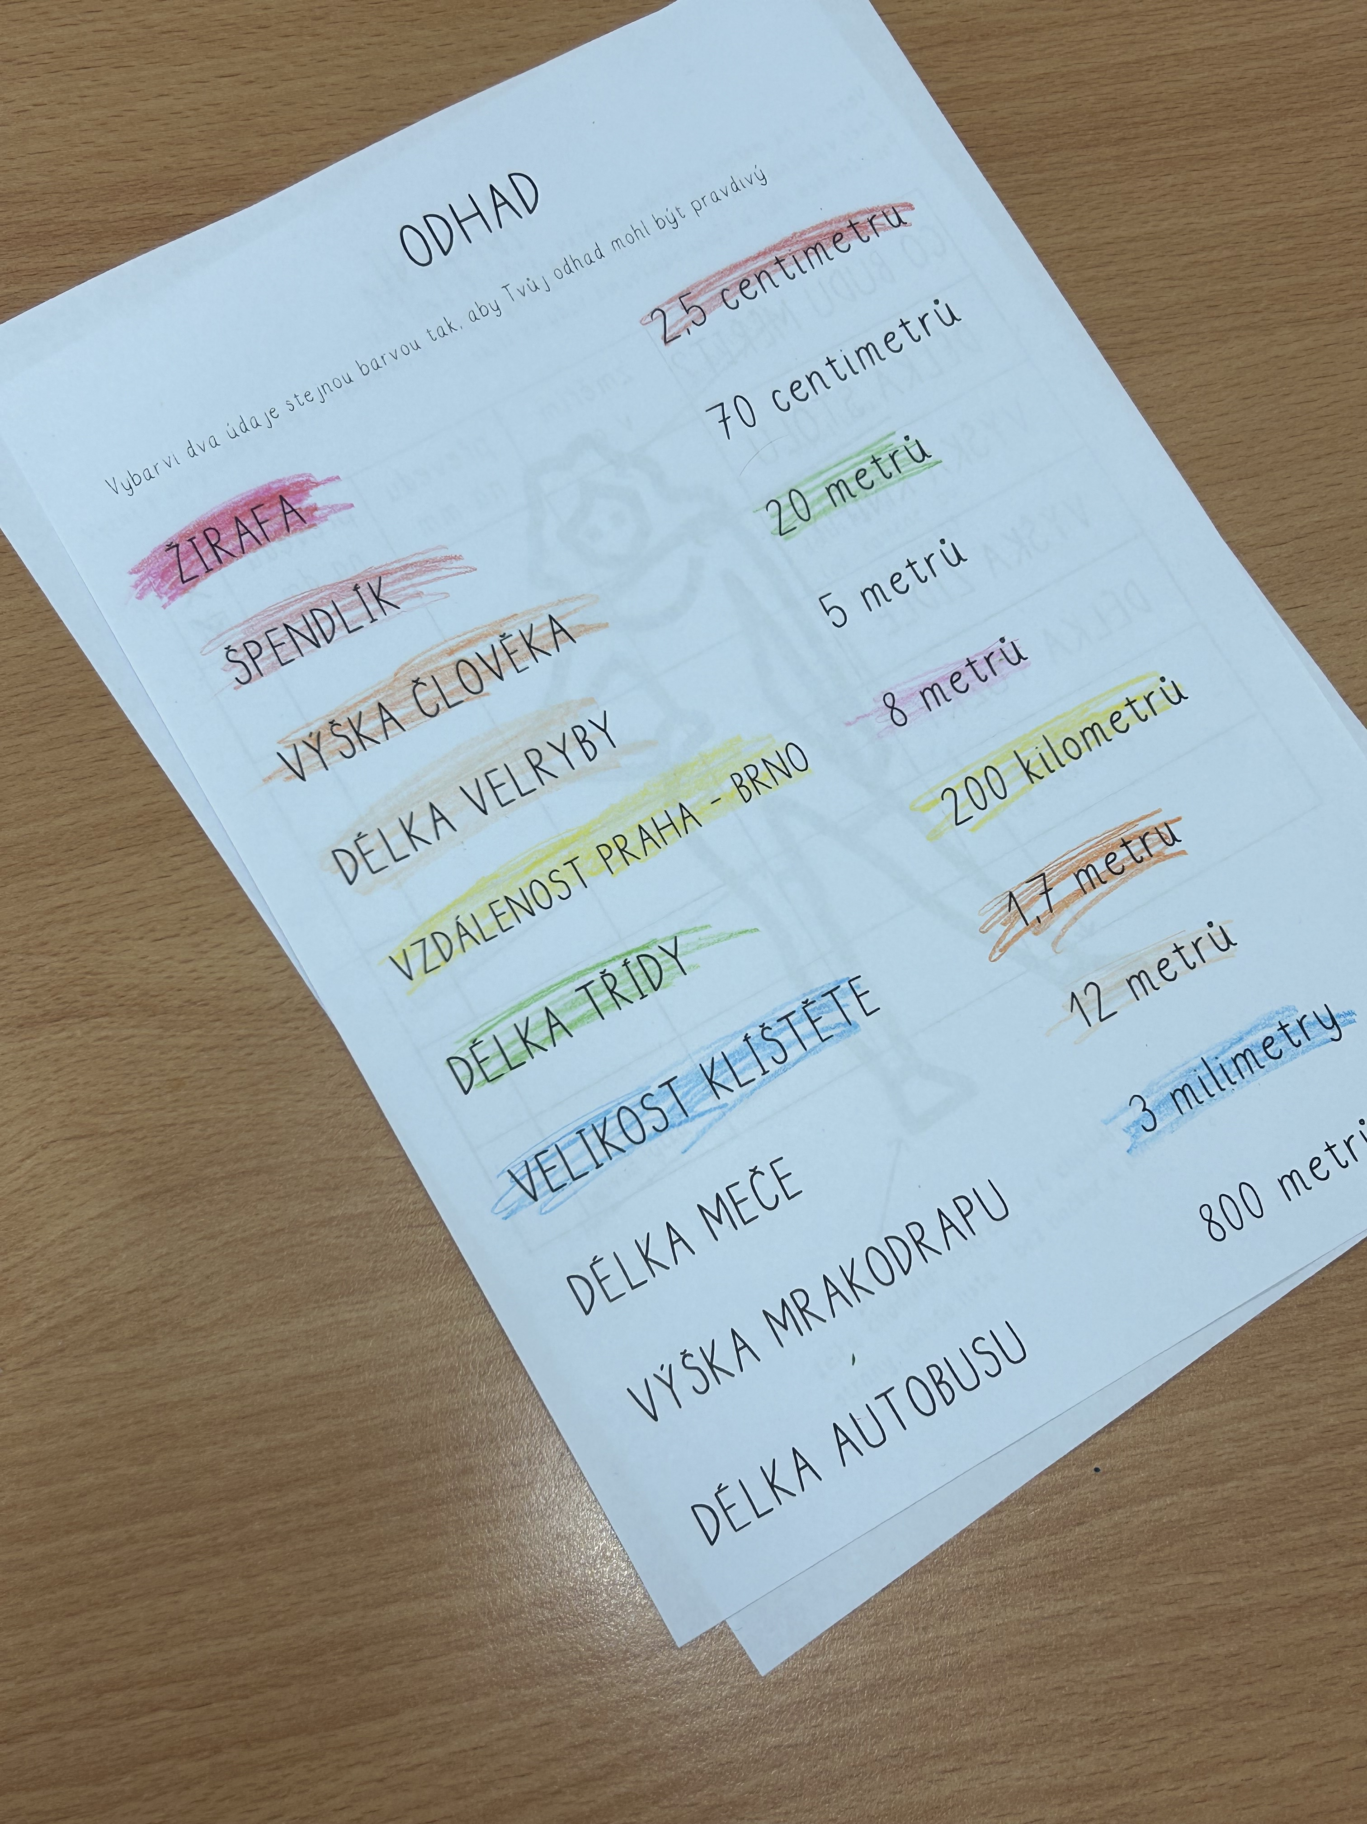
6.3. Aktiviteetit ja oppiminen
2.lk Tsekki: Puzzle learning: ihmisen aistit
2.lk Tsekki: Lukutunti
Jämätunti: koulun esittelykierros loppuun
4.lk Science: uusi aihe: mittaaminen

Slide 7
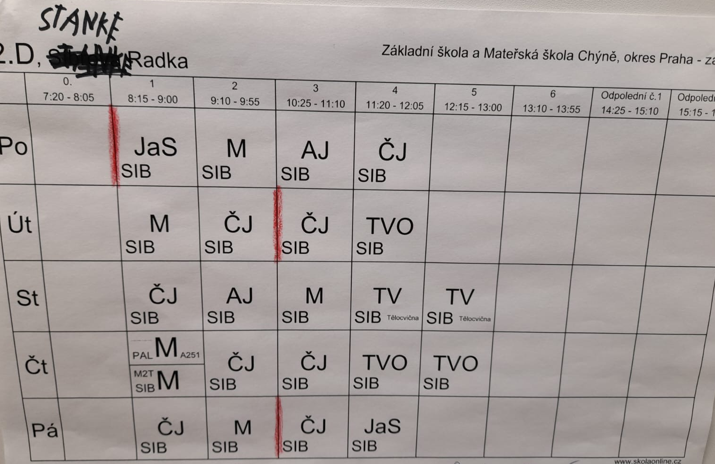
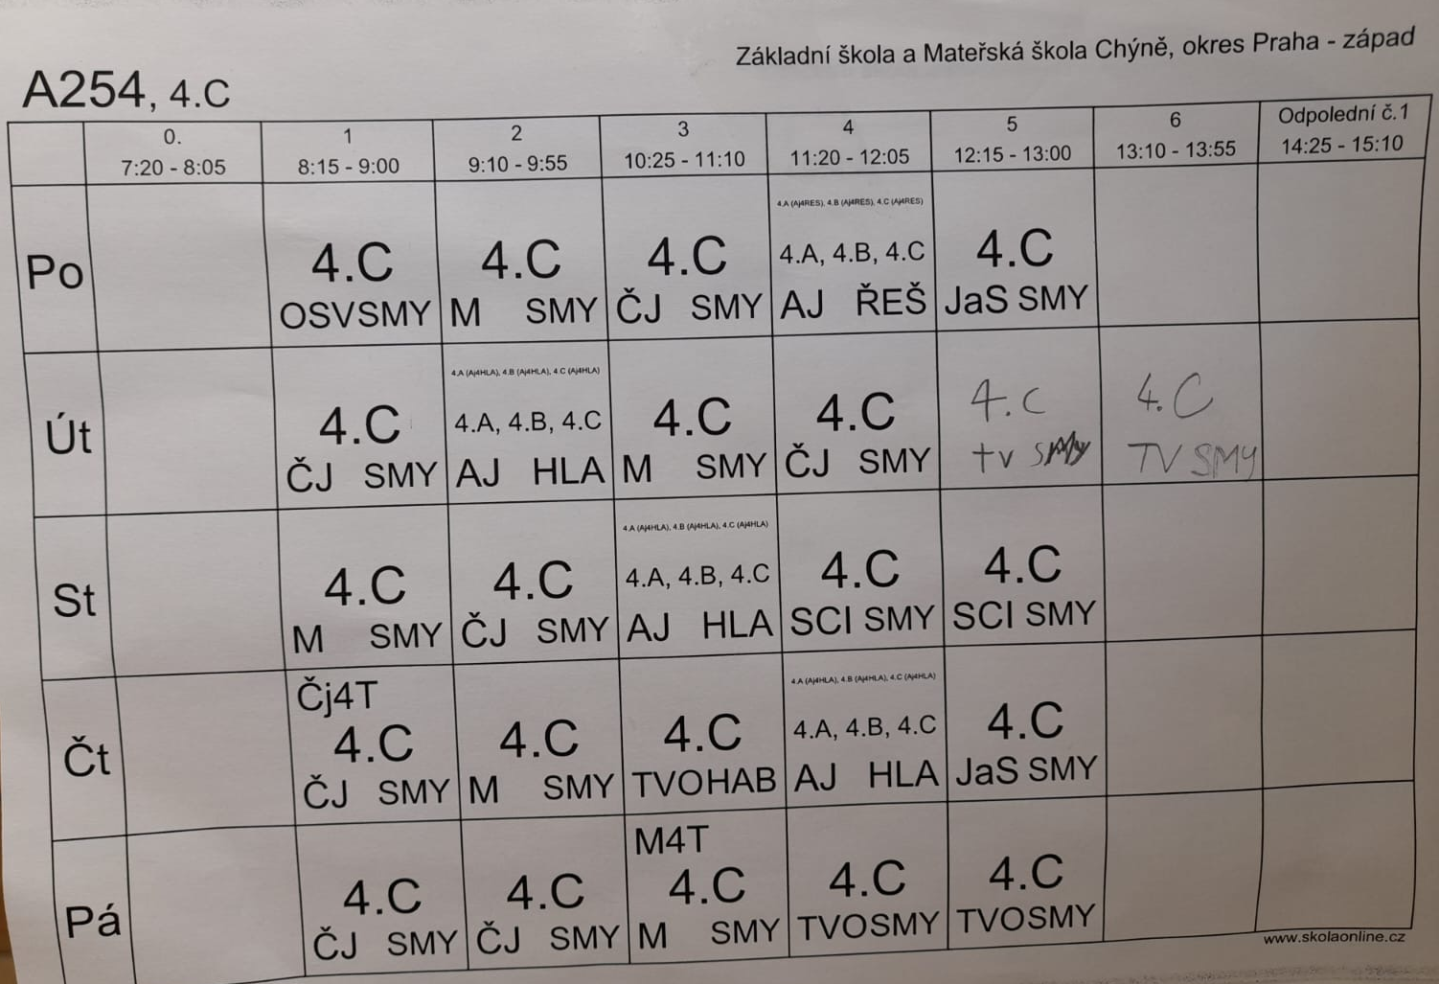
Tuntijako
Opetuksessa ja tuntijaossa selvä painotus matikkaan ja äikkään, joita lukujärjestyksessä eniten
2.lk: äikkää 8h ja matikkaa 5h /vk
4.lk: äikkää 7h ja matikkaa 5h / vk
Lukujärjestyksessä mukana myös reilusti enkkua, science ja JaS-tunteja
2.lk: enkkua 2h ja JaS 2h
4.lk: enkkua 4h, science 2h ja 2h JaS
Liikuntaa 2.luokalla 2h viikossa ja 4.luokalla 3h viikossa
Opettaja voi pitää kuvista tai musiikkia 2h viikossa valintansa mukaan

Slide 8
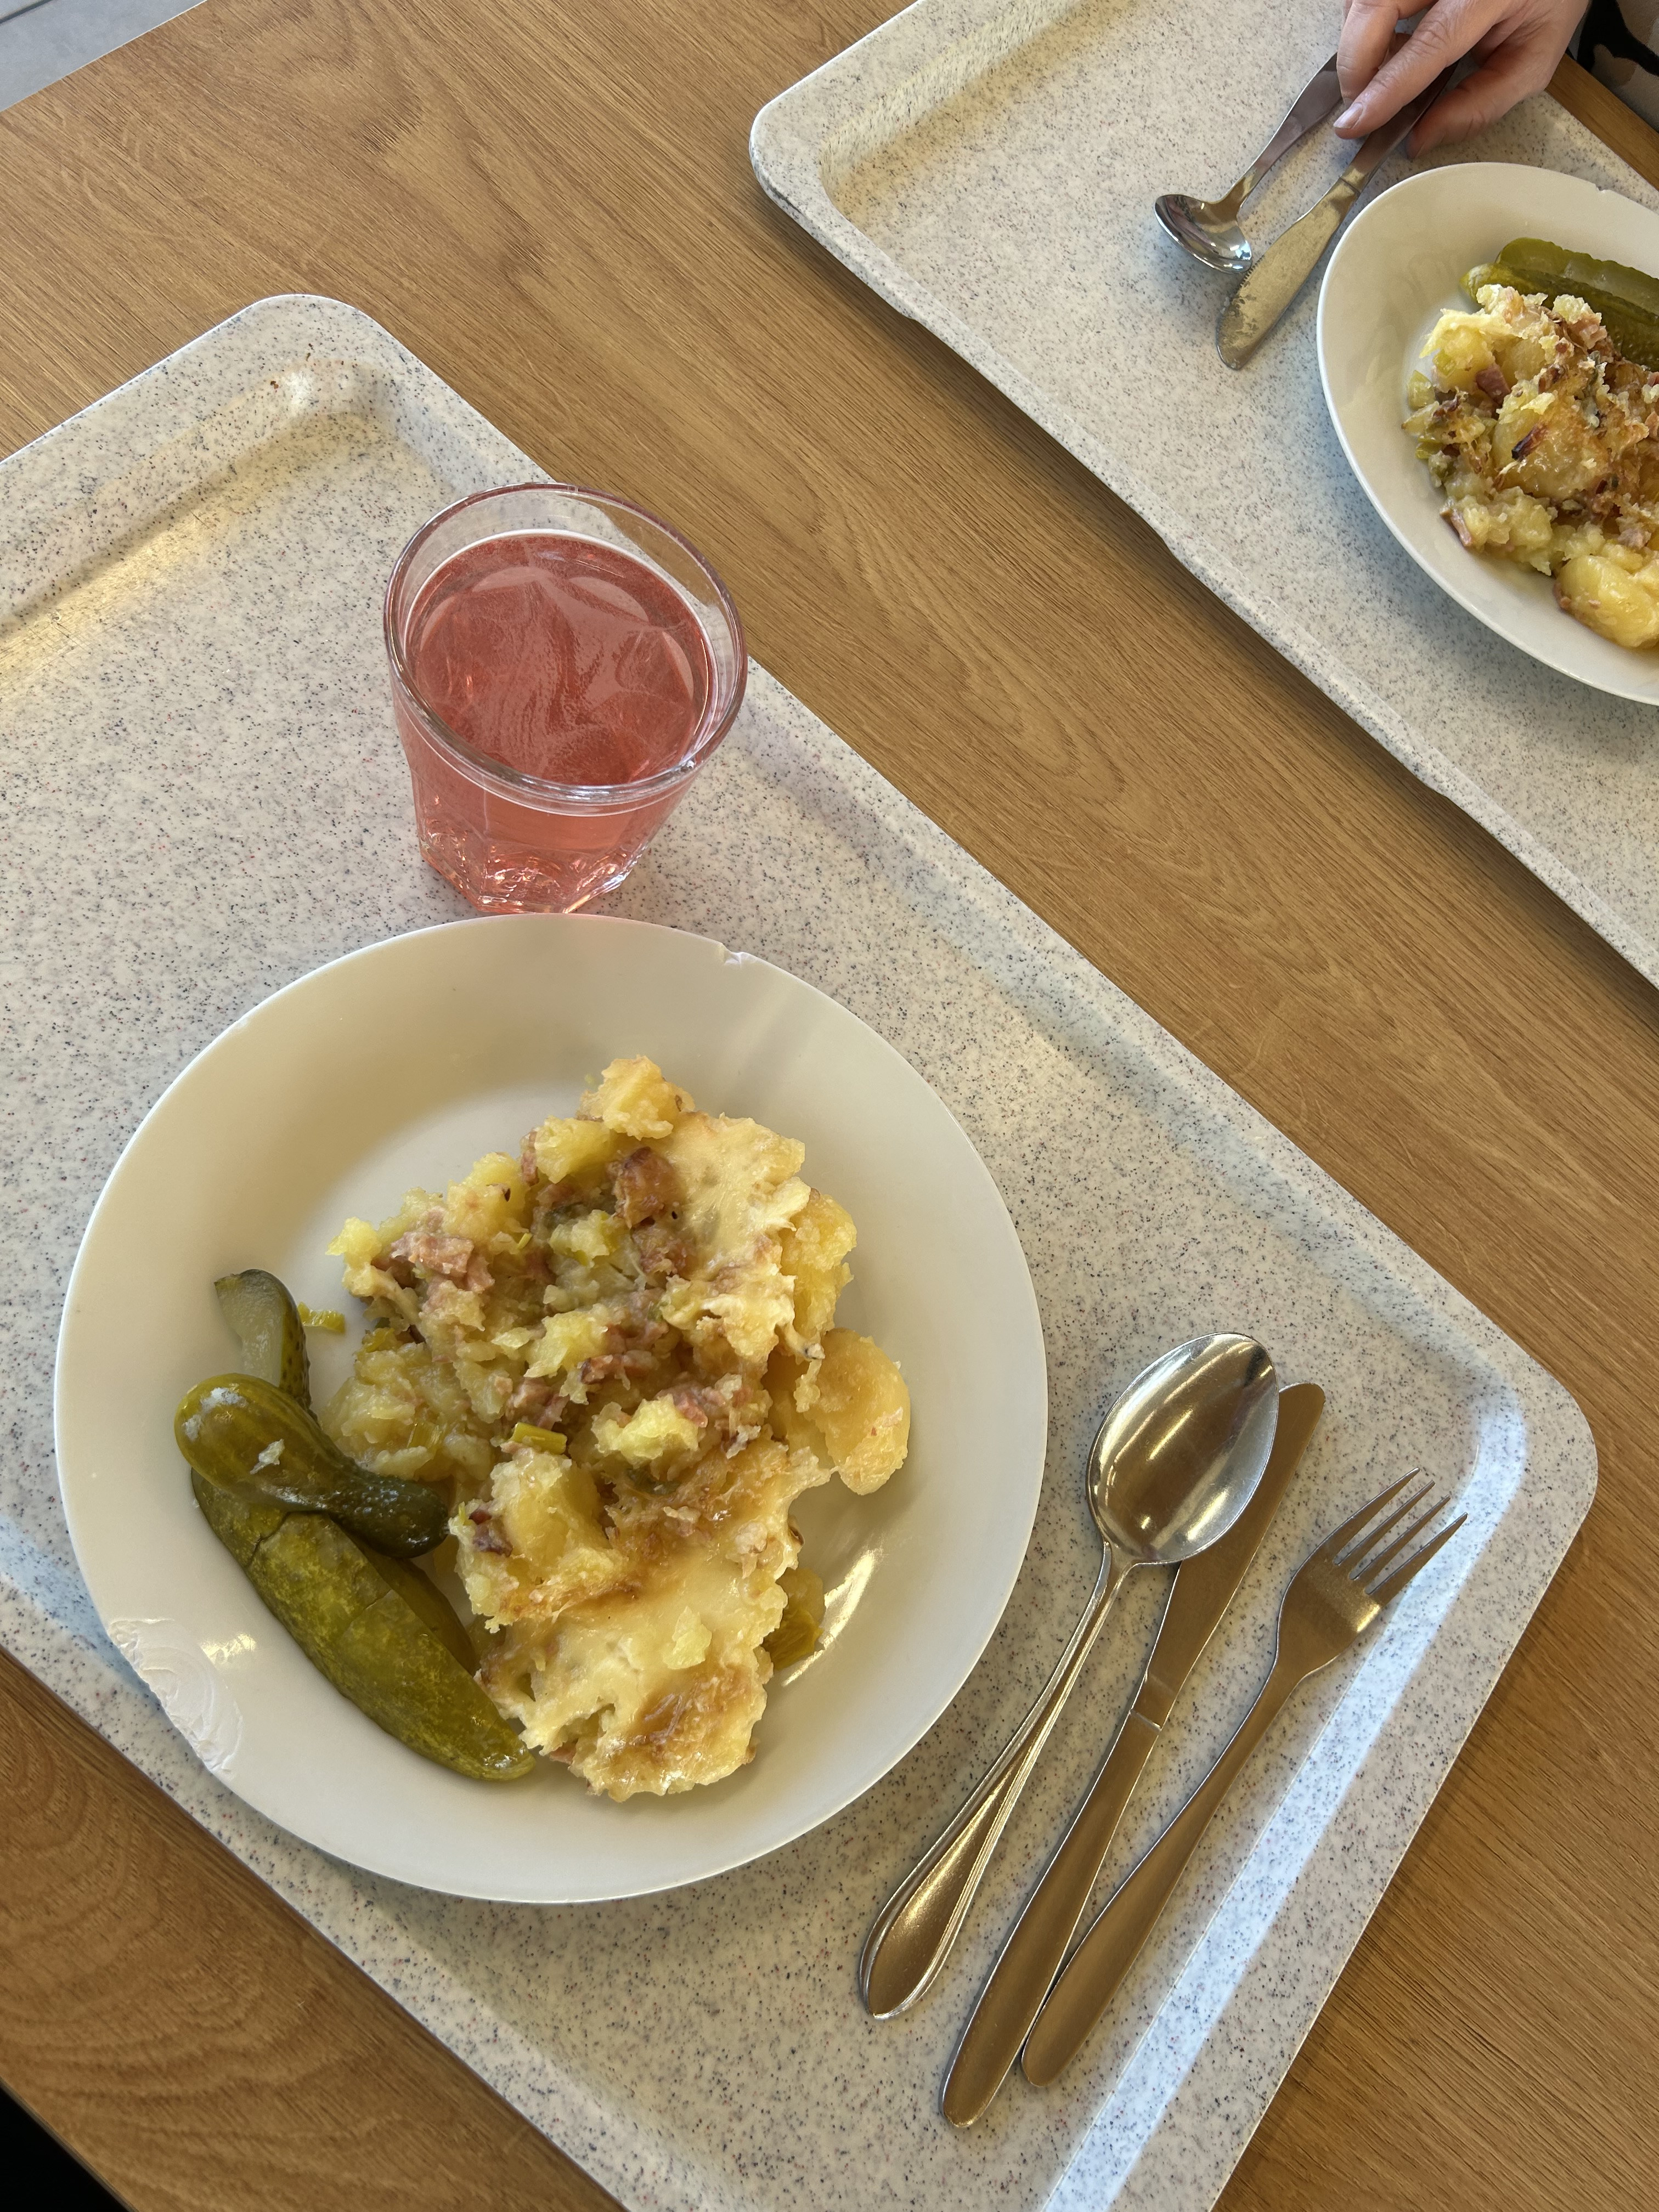
Koulun käytänteitä
Oppilaat käyvät uimassa 2. luokalla 42 kertaa eli jokainen liikuntatunti on uimahallissa
Oppilailla käytössä omat valkotaulut kirjoitustehtäviä varten
Lyijykynien sijaan suurin osa tehtävistä tehtiin erilaisilla tusseilla, geeli- ja mustekynillä
Kirjat käytössä matikassa ja äikässä
Opettajat valmistelee hyvin paljon materiaalia itse
Välitunnit vietetään vähän siellä missä halutaan: osa jää luokkaan syömään eväitä ja heilumaan, osa pyörii käytävillä
Ruokailu koulupäivien jälkeen omakustanteisesti, ei valvontaa
Läksyjen antaminen kiellettyä perjantaisin; viikolla voi antaa yhden tehtävän äikästä tai matikasta

Slide 9
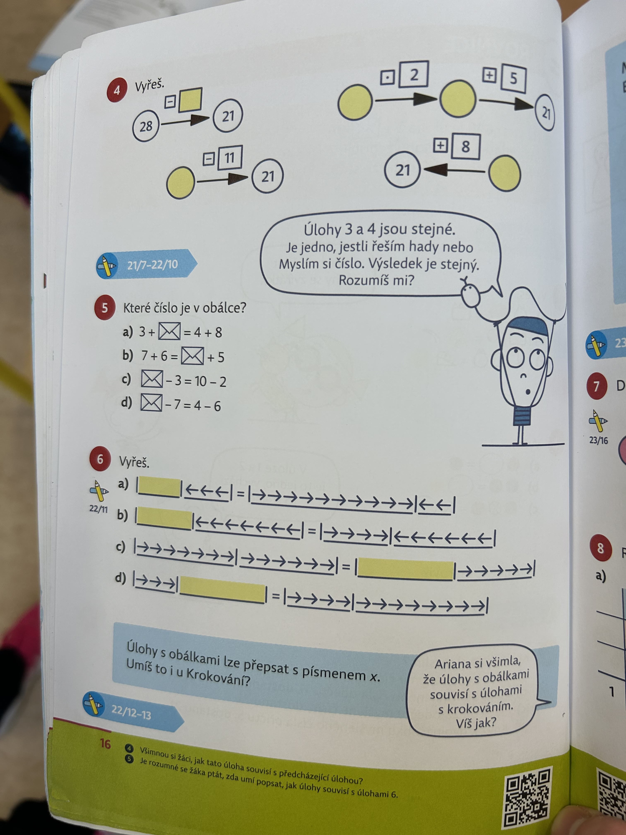
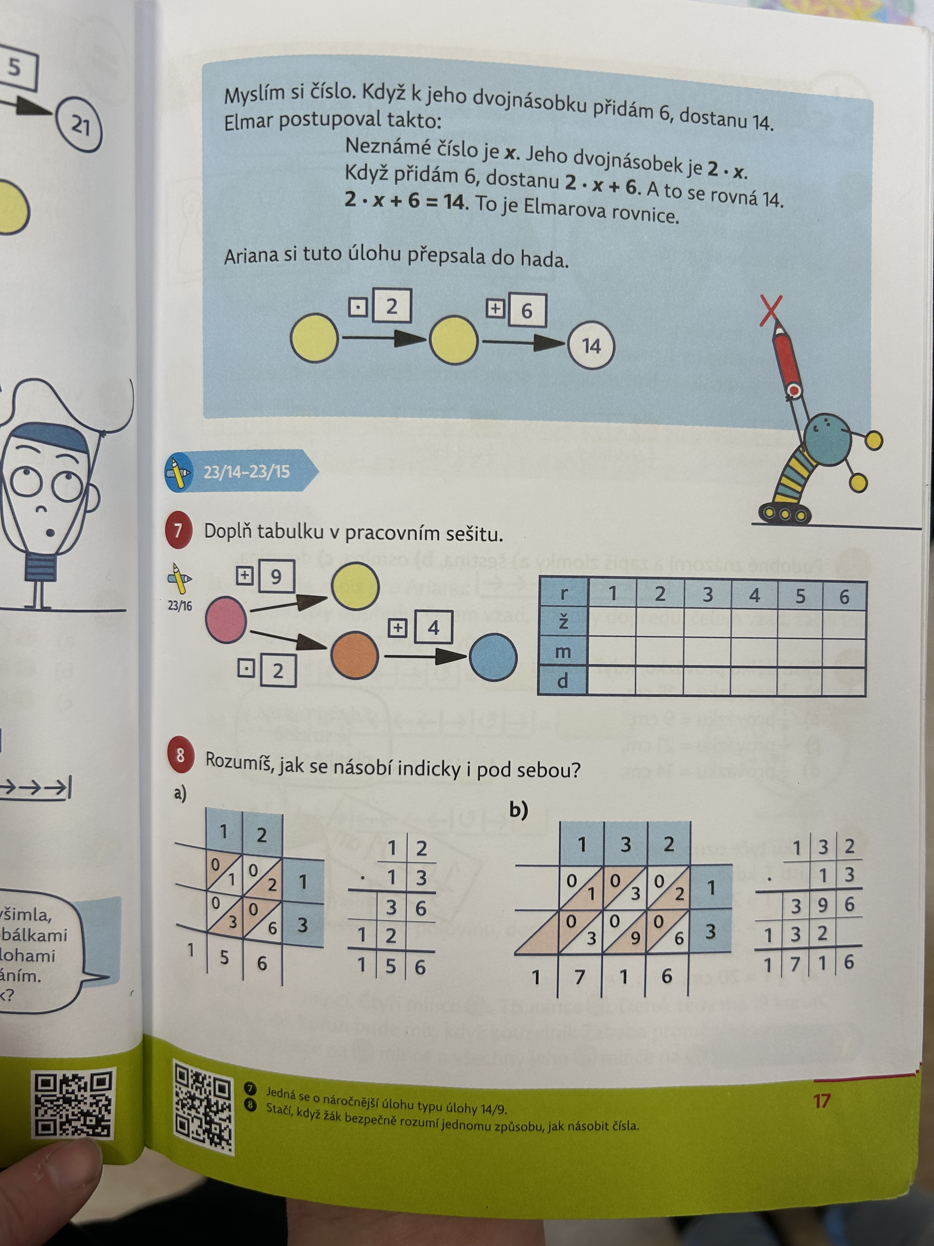
Tukitoimien havainnointi
Koulussa yksi erityisopettaja
Osa assistenteista/ohjaajista tarjosi "tandem teaching" eli samanaikaisopetusta aina opettajan halutessa
Eriyttämistä havaittiin yhdellä vuosiluokalla matematiikassa ylöspäin (4.lk oppilas meni 5.lk matikan tunnille)
Erityisopetusta 1 h/vk/luokka
Luokissa paljon tuen tarvetta; n. 10 tuen oppilasta 20-24 oppilaan luokassa
Tuntityöskentelyssä ja työrauhan ylläpidossa käytössä oli: Timer, triangeli/kilikello, taputusrytmit, piirissä työskentely
Huoltajiin ollaan yhteydessä sähköpostitse ja pääsääntöisesti huoltajat tekevät hyvin yhteistyötä ja osallistuvat oppilaan tukemiseen esim.ylimääräisin tehtävin

Slide 10
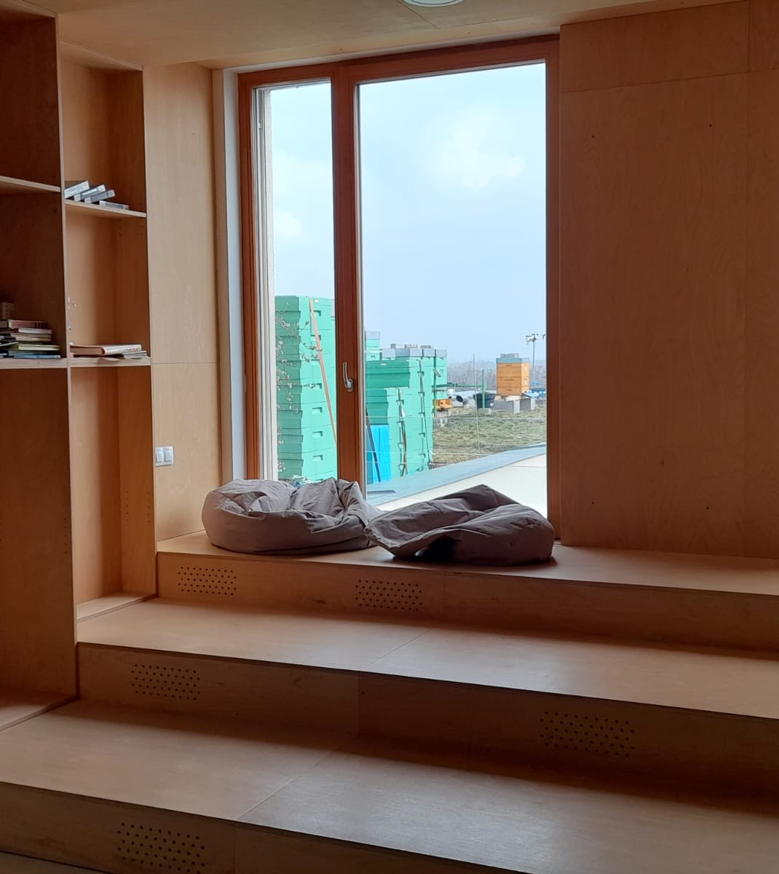
Lukuinto
Oppilaat eivät kovin innokkaita lukemaan eikä siihen näyttävästi kannustettu
Erityisesti yläkoulun puolella lukemiseen ei juuri kannustettu: käytävien lukupaikolta kirjat otettu pois
Koulussa kuitenkin iso kirjasto, jossa oppilaat saivat käydä välituntisin tai koulun jälkeen, myös osa opettajista hyödynsi kirjastoa lainaamalla sieltä kirjoja luokkiin
Lukuhaasteet, luettujen kirjojen arviointi, lukumato, koulun kirjaston hyödyntäminen erityisesti pienten oppilaiden kanssa

Slide 11
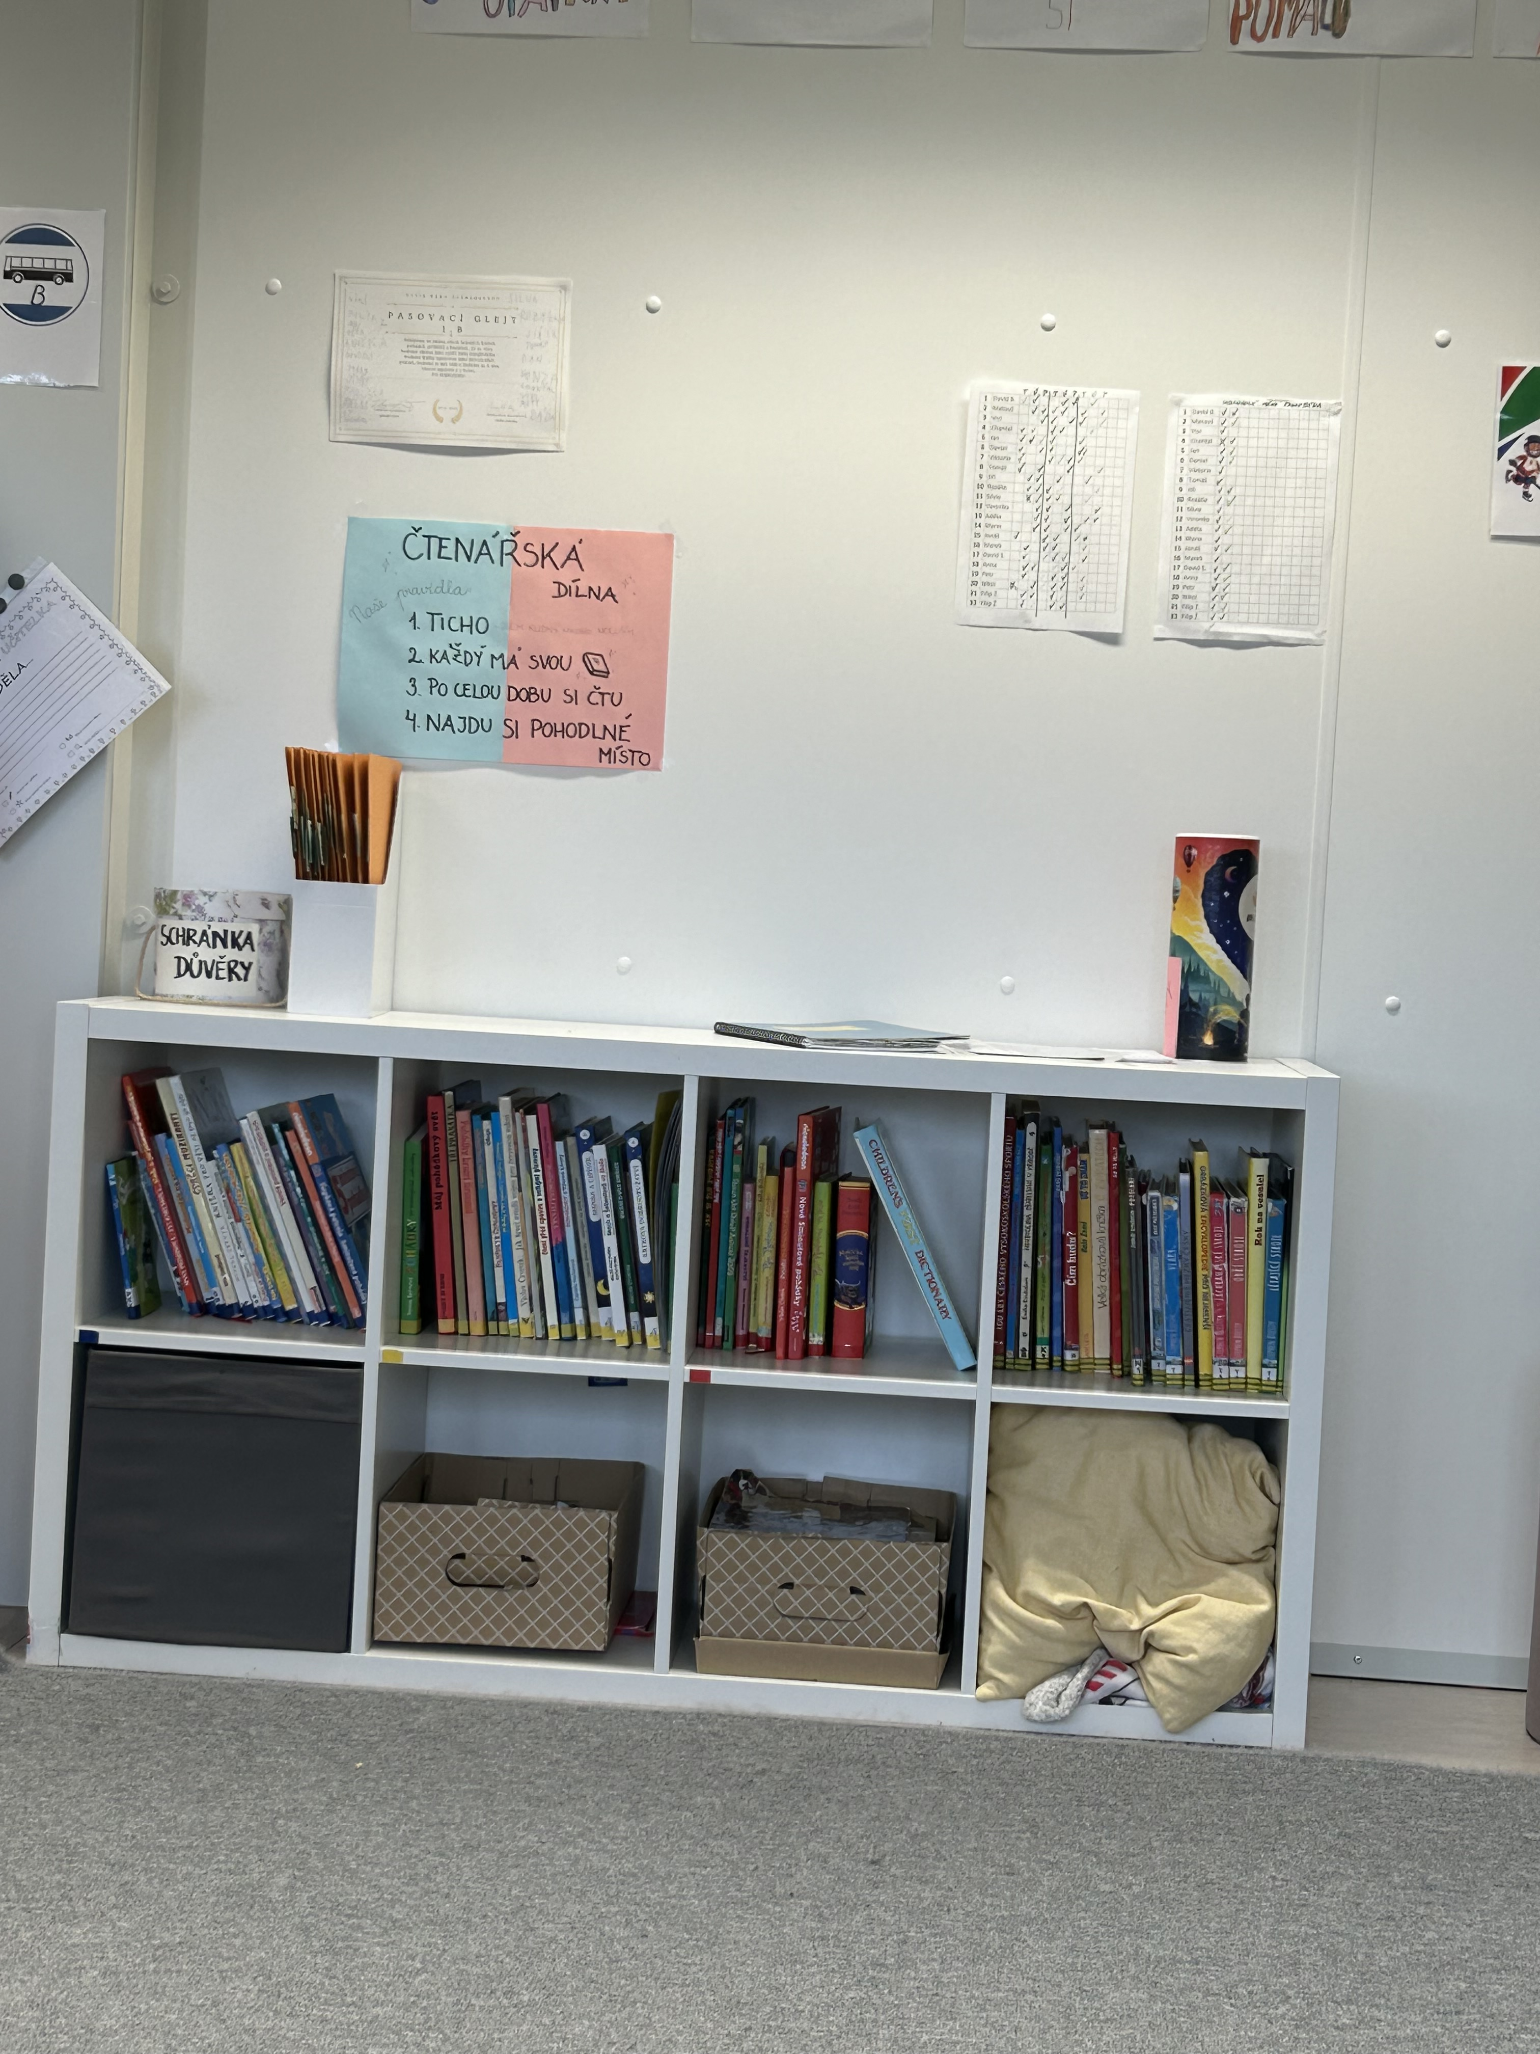
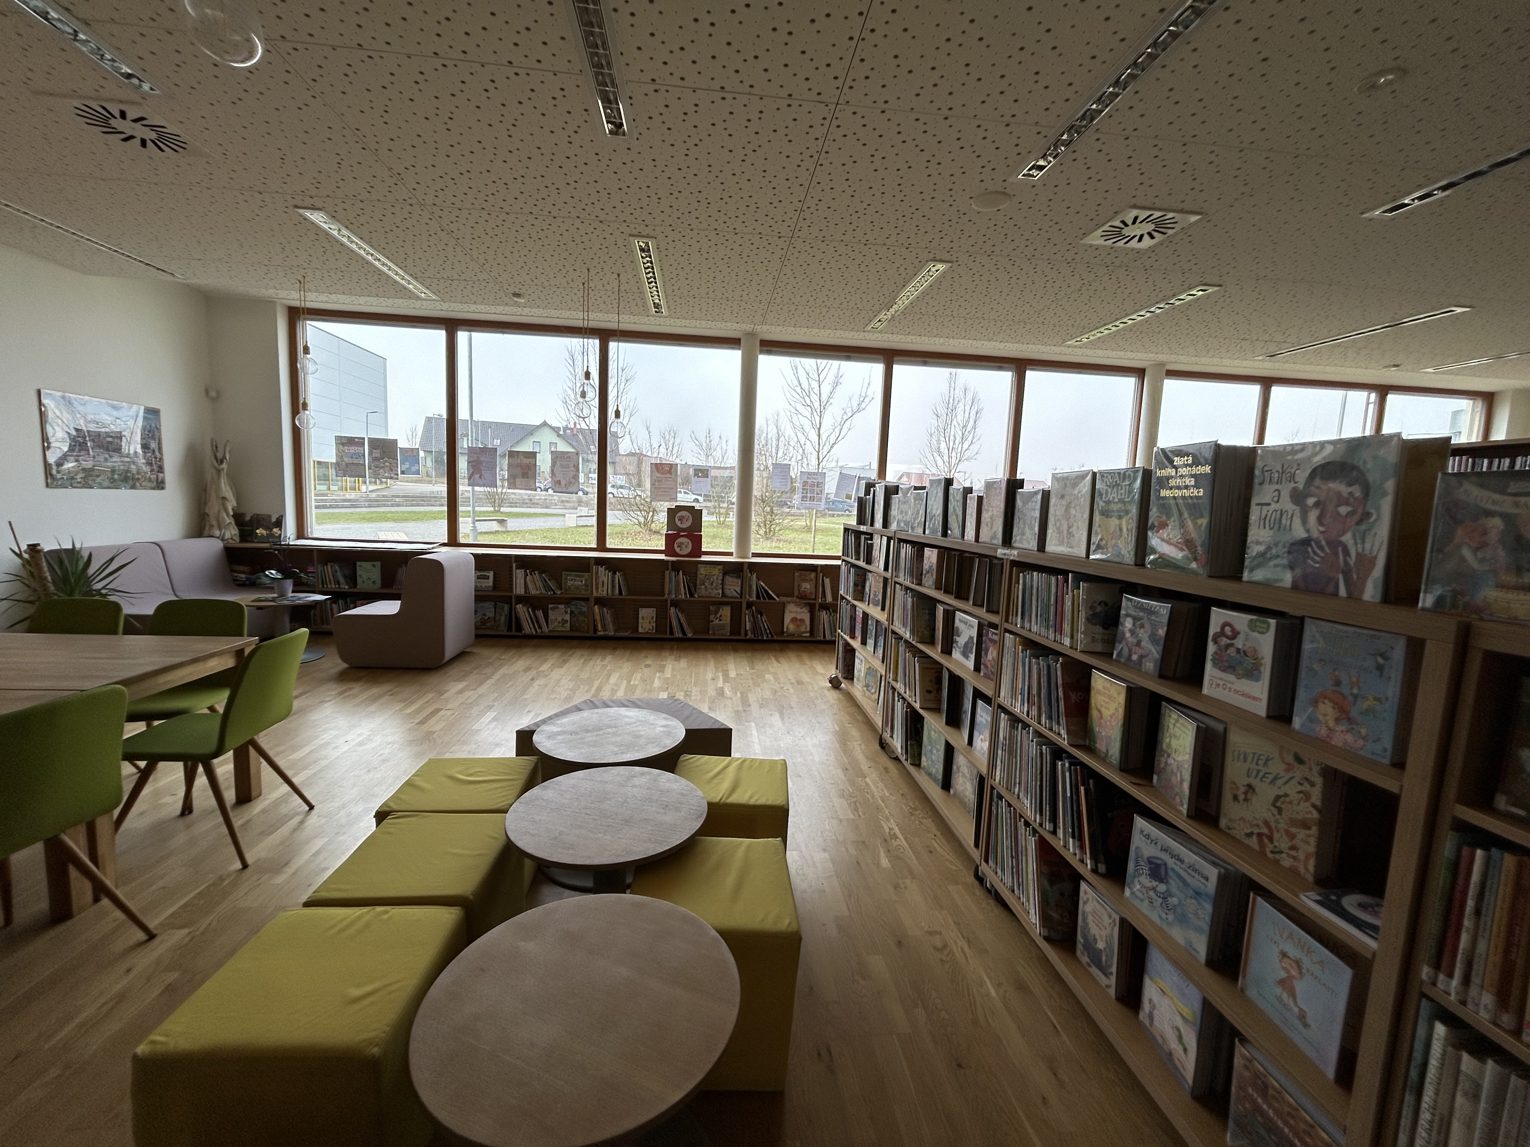
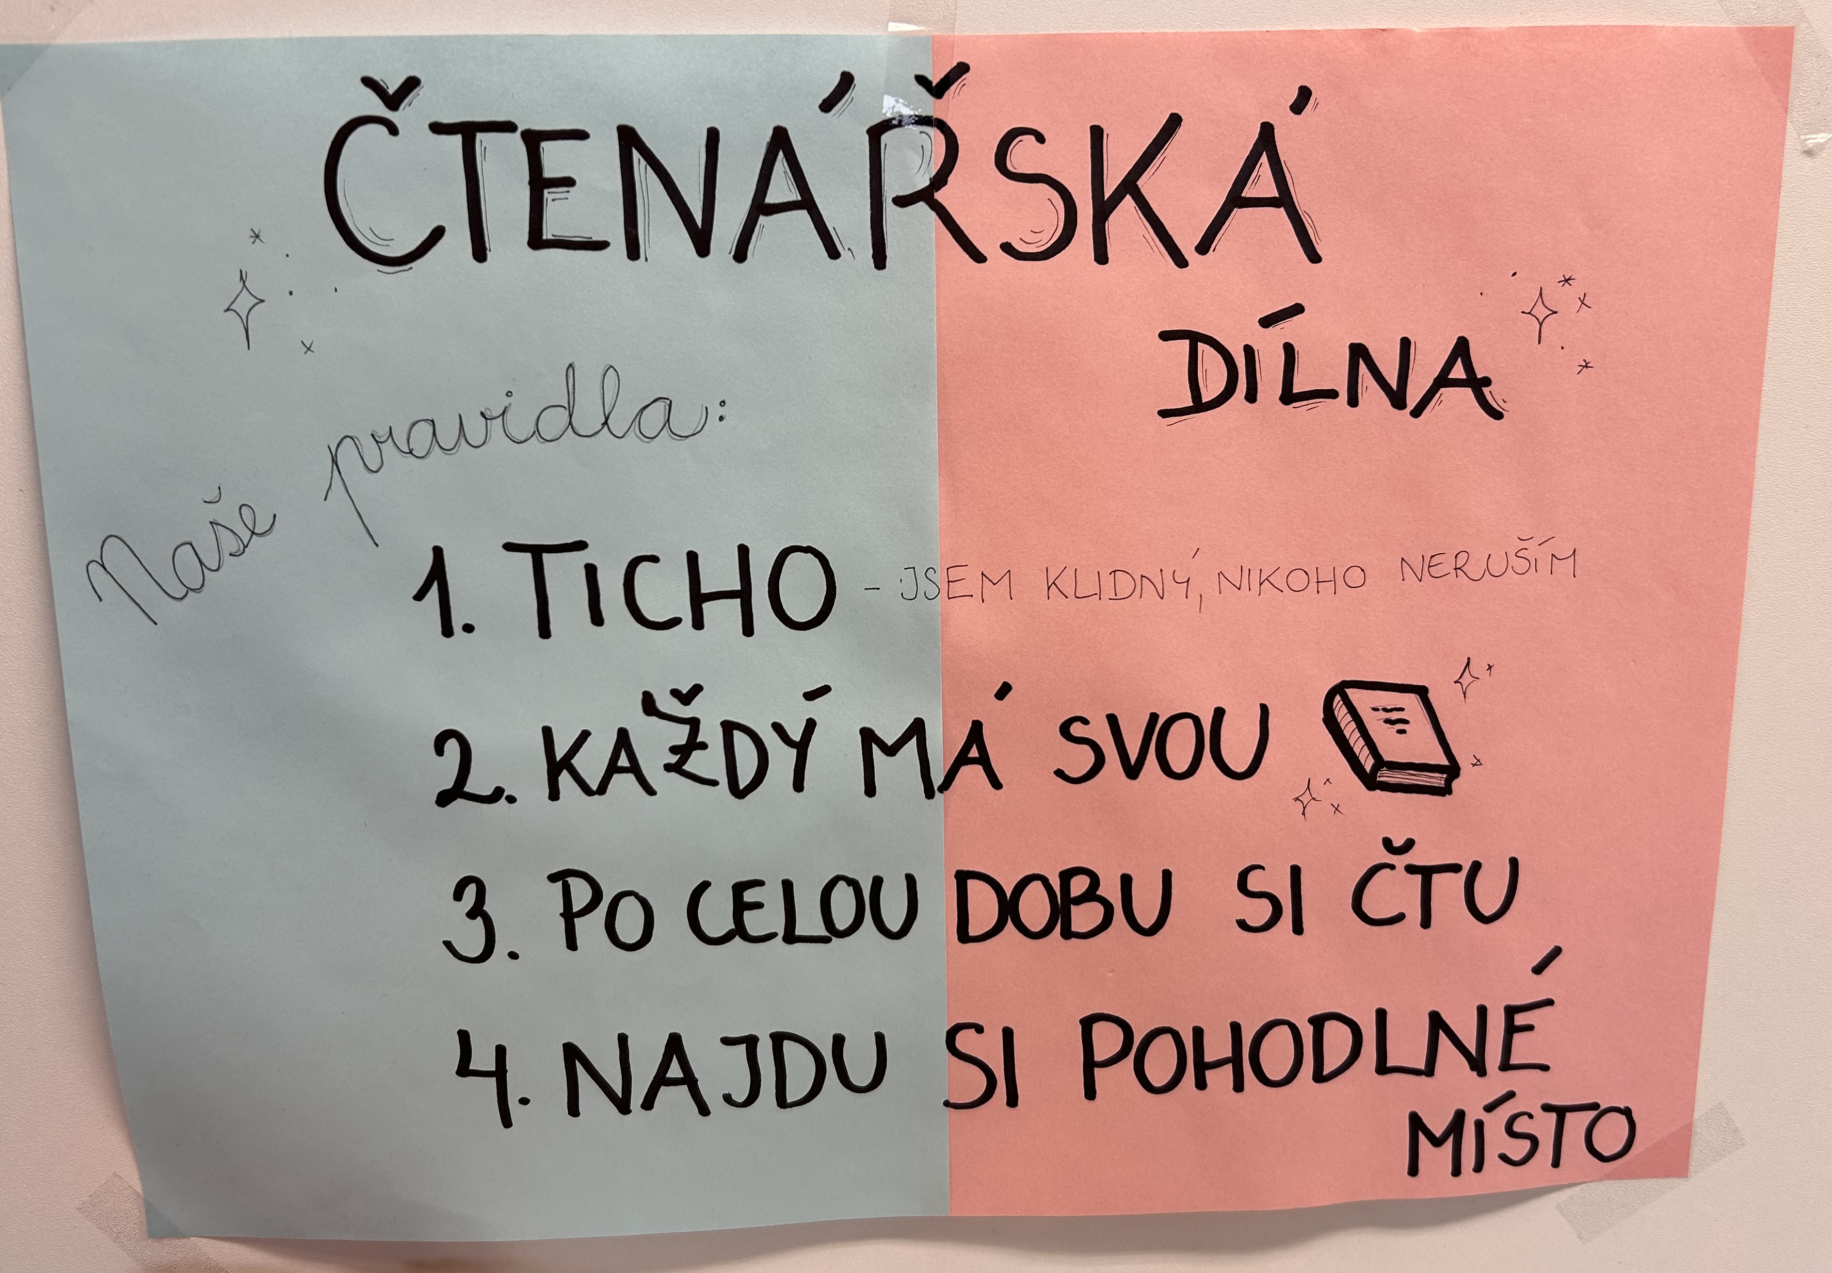
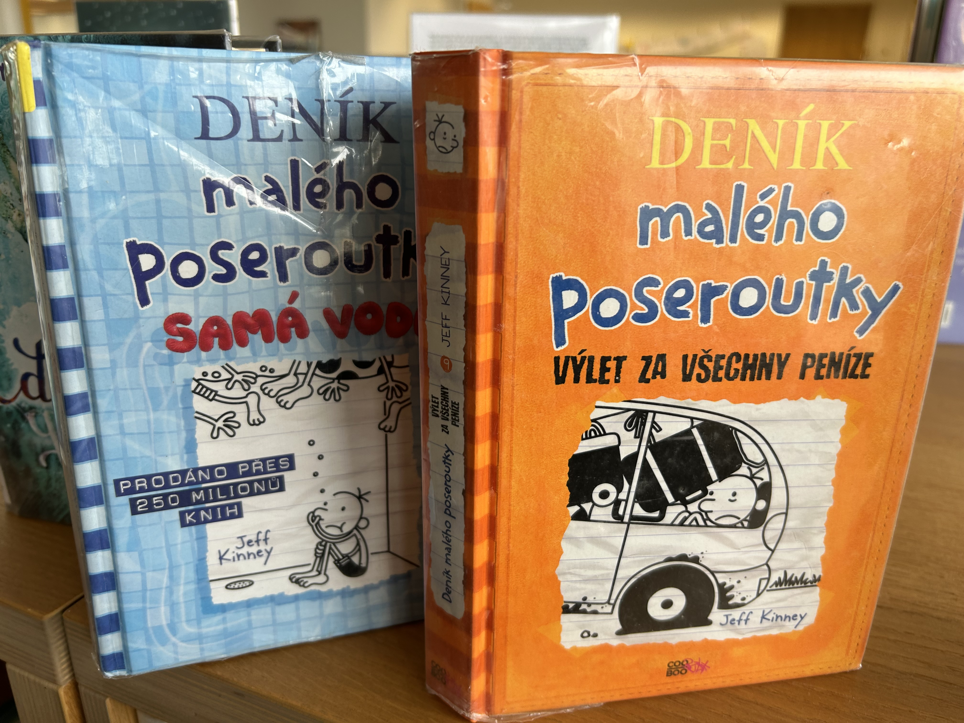

Slide 12
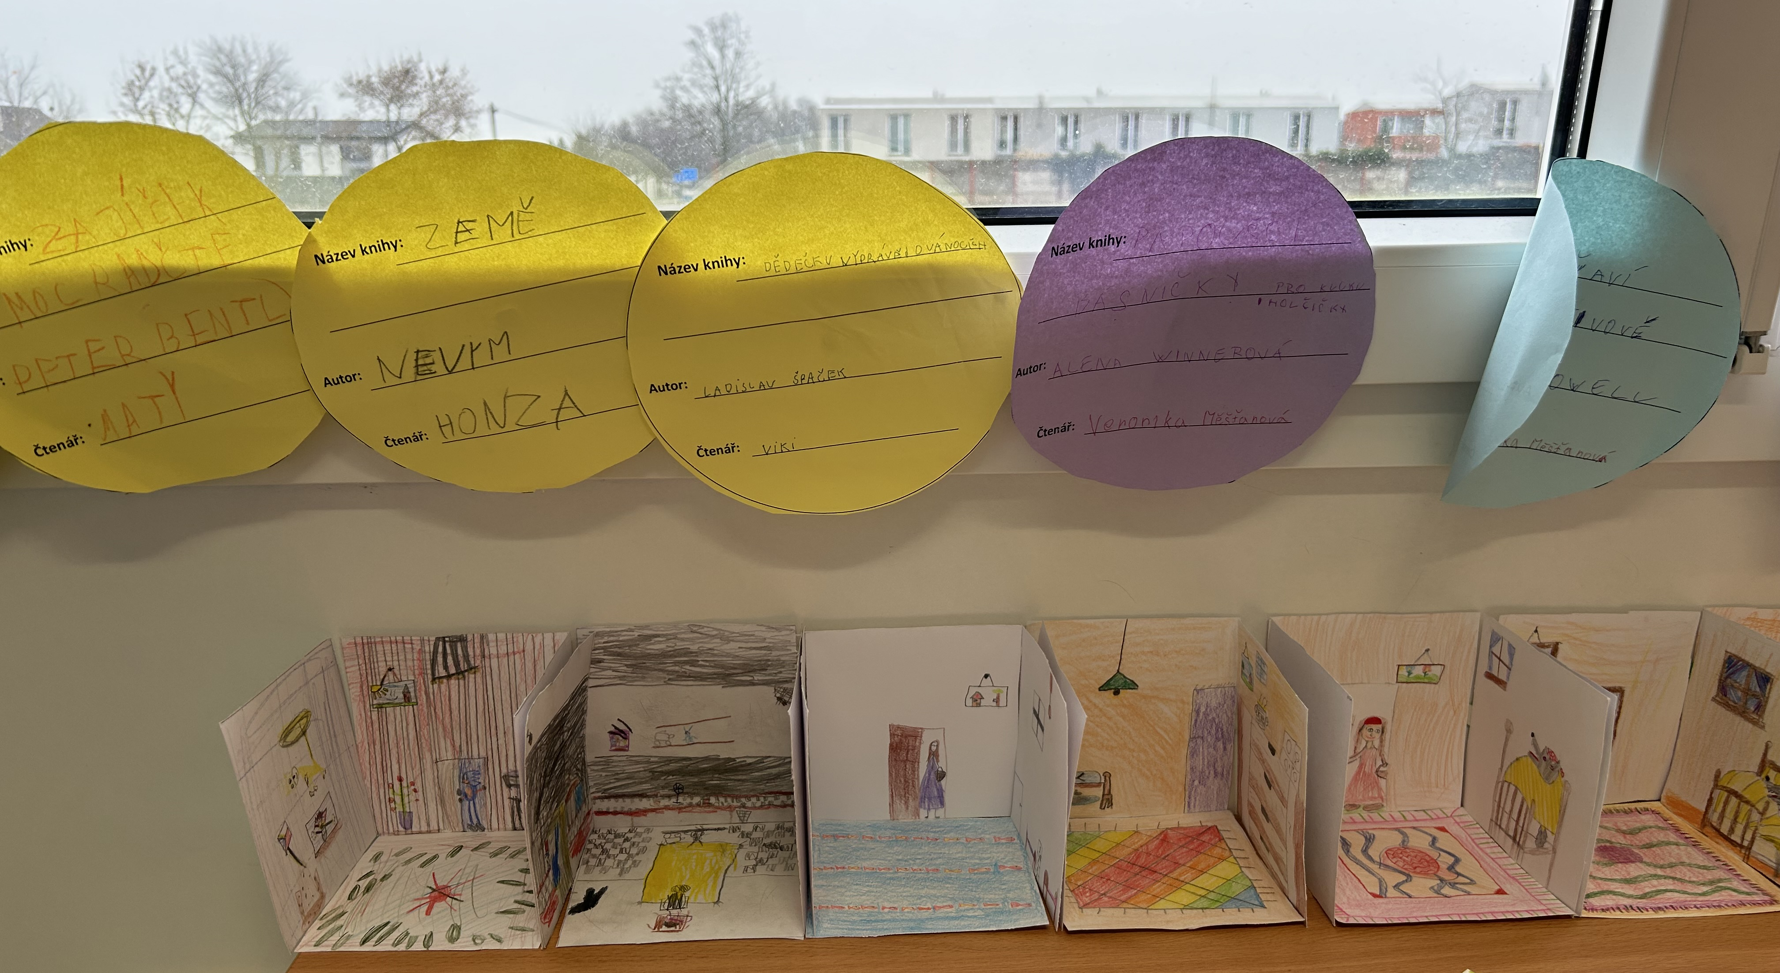
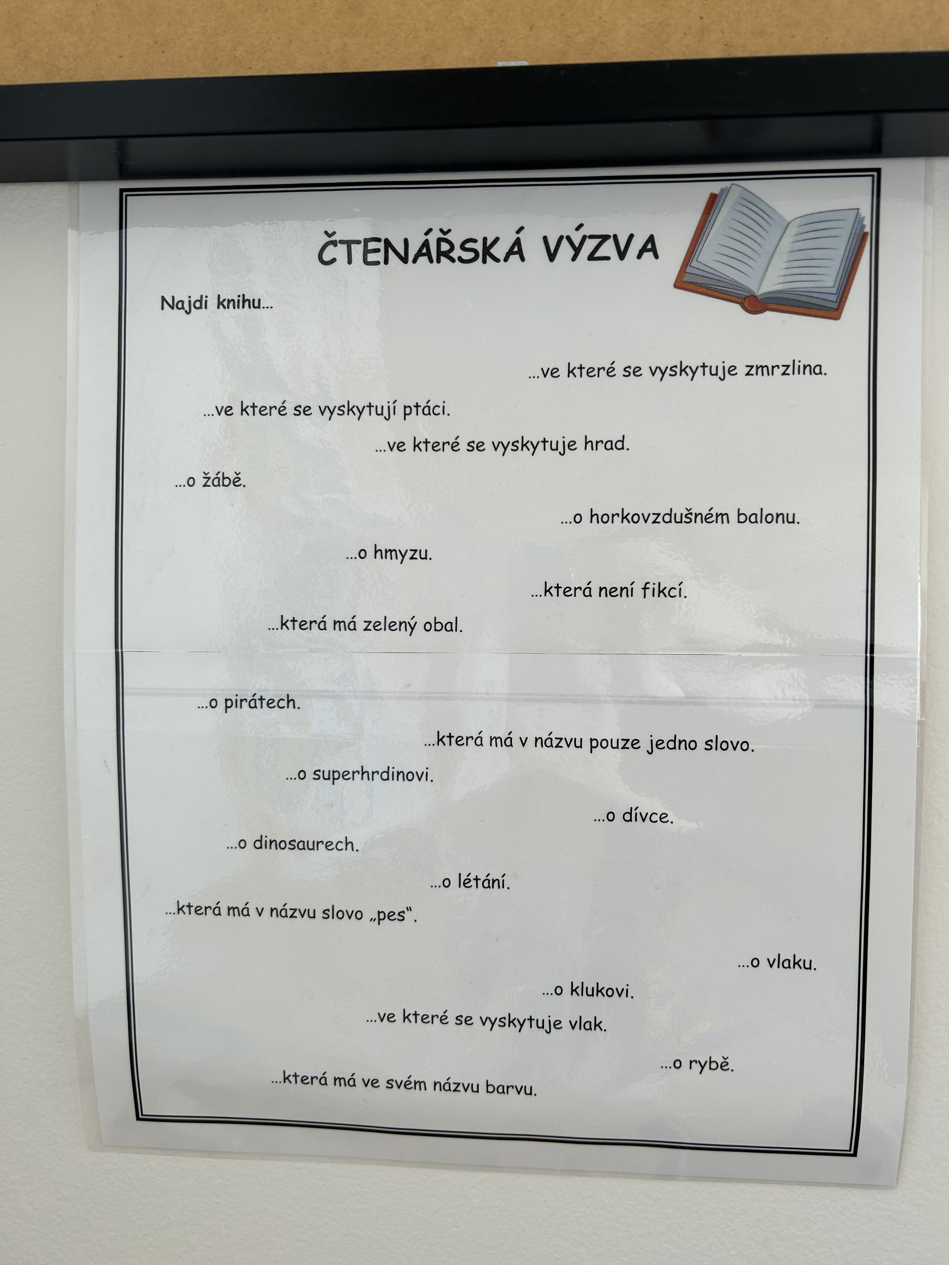
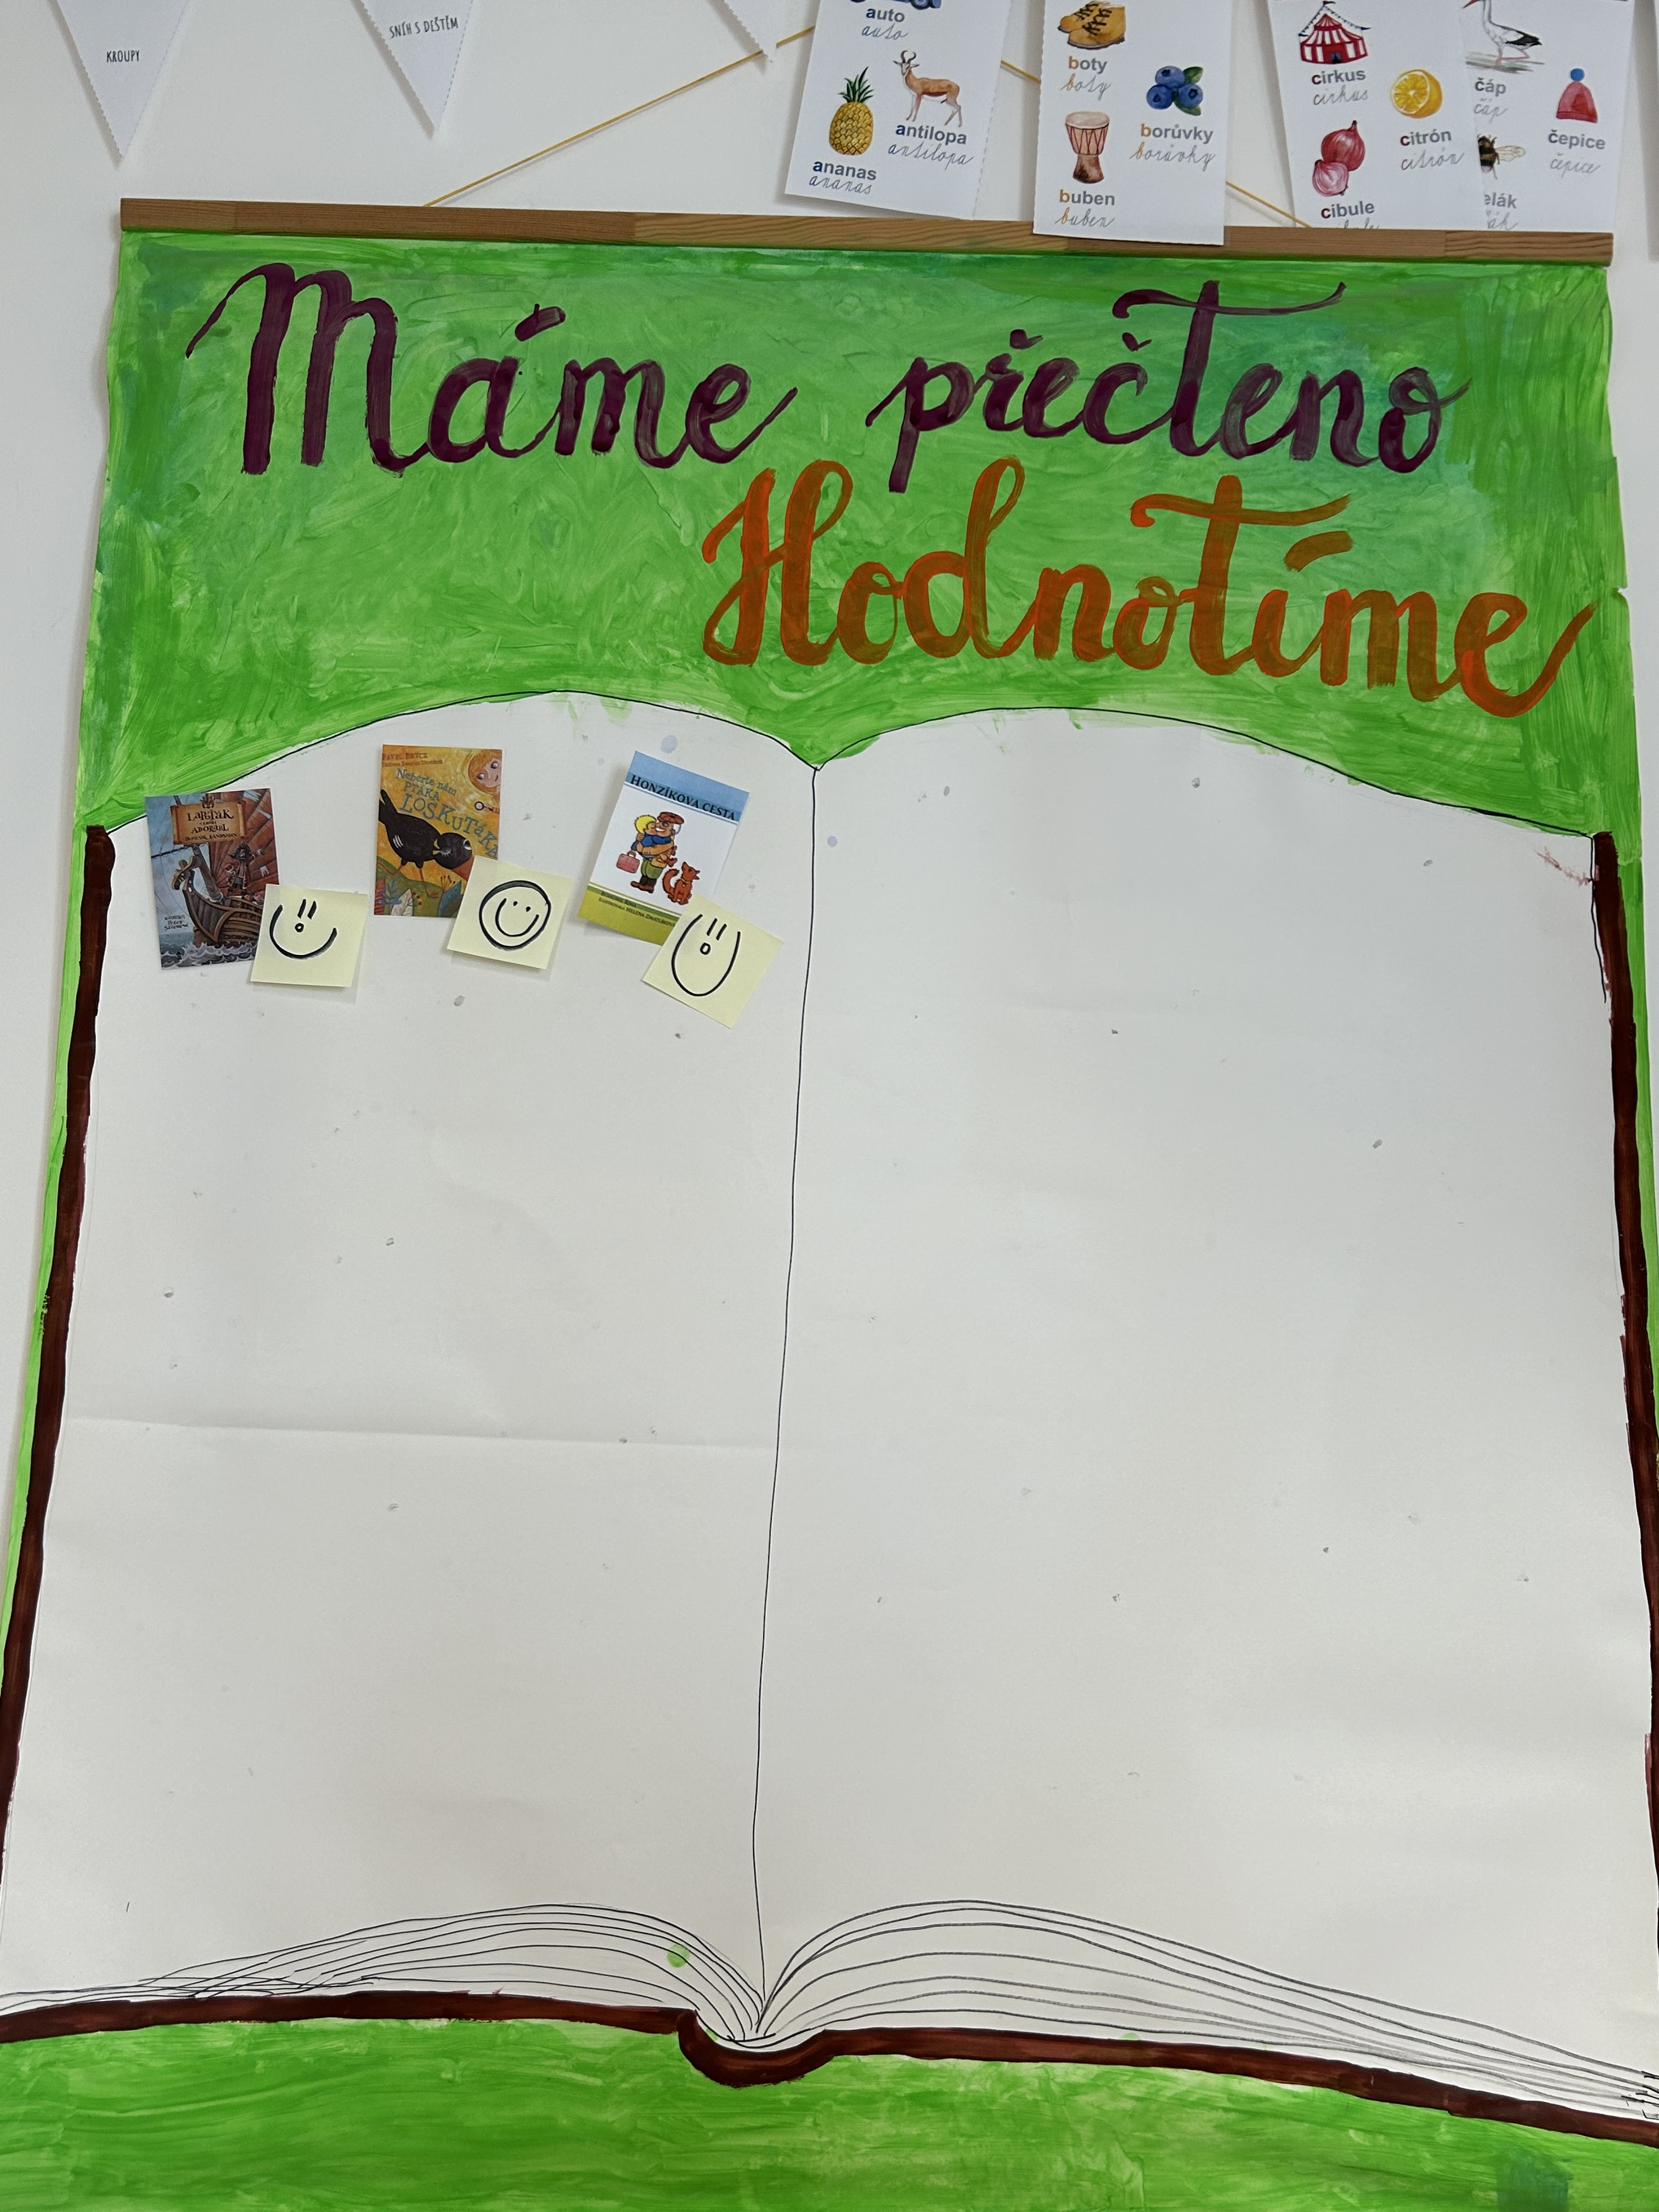
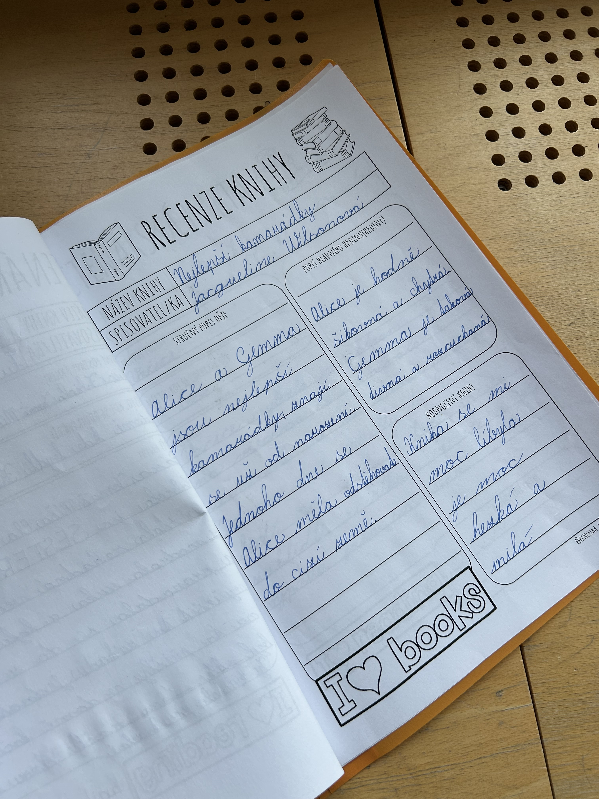

Slide 13
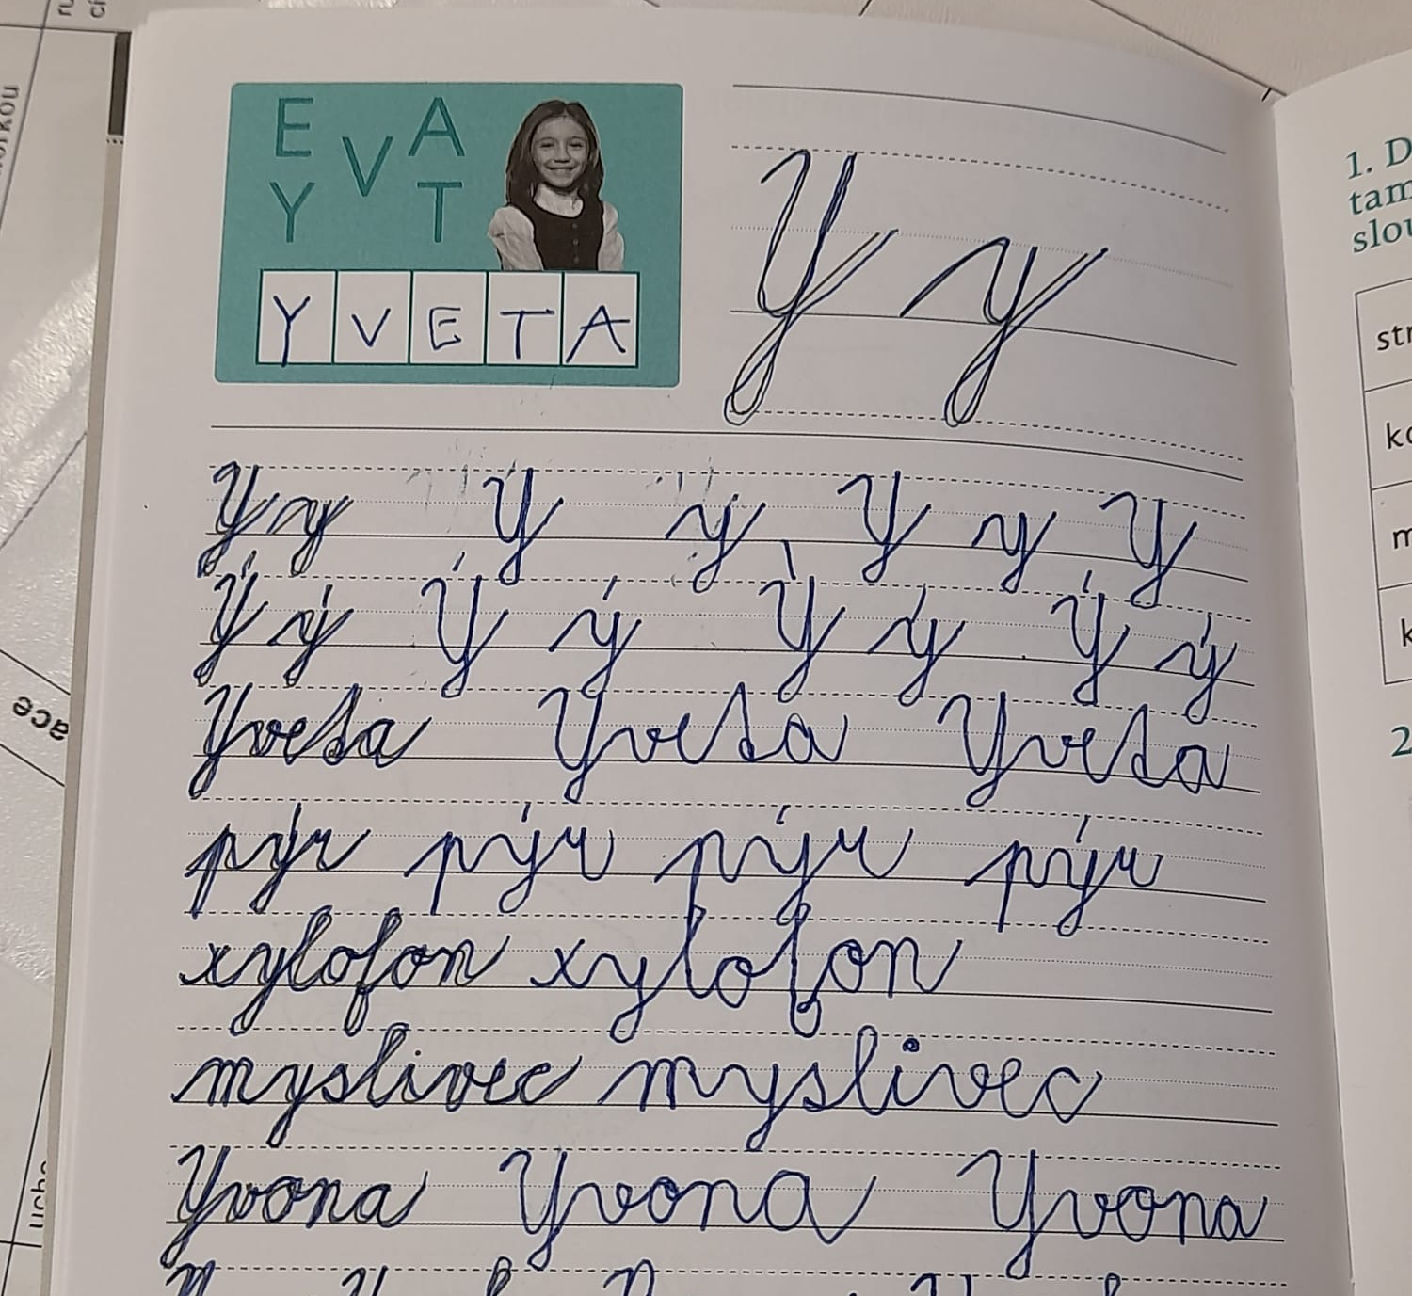
Matkalta tarttui mukaan omaan monilukutaitopainopisteeseen
Oppilaiden omien kokemusmaailmoiden hyödyntäminen opetuksessa esim. luettava teksti
Yksin tekemisen tilalle yhdessä tekeminen ja yhdessä pohtiminen (kriittinen ajattelu)
Puzzle learning –metodi
Kaunokirjoitus alkaa jo heti ekaluokalla; opettajilla ristiriitaiset mielipiteet sen käytöstä
Matikan kielentäminen ja skeemakeskeinen opetus
Oppilaan kriittisen ajattelun hyödyntäminen ja kehittäminen

Slide 14
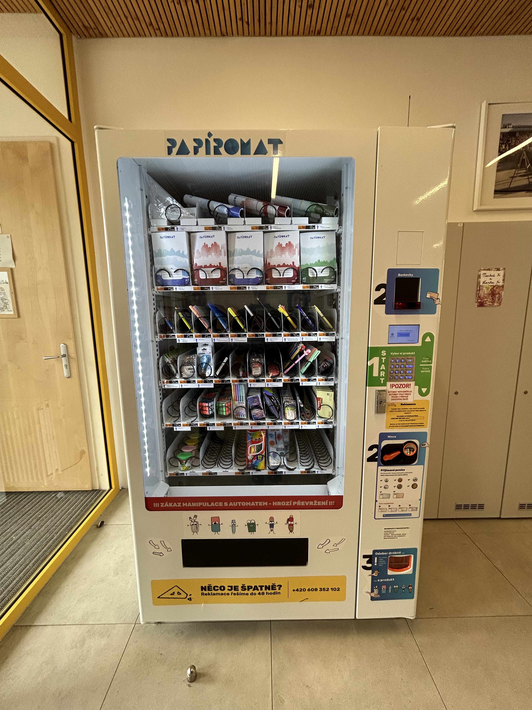
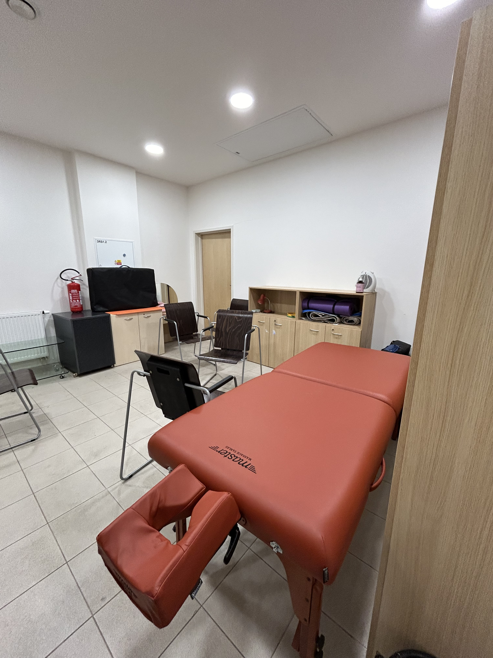
Meidänkin kouluun

